Slide 1

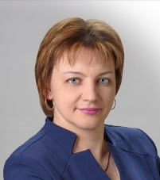
Эффективное управление
9С: универсальная матрица управления
Всероссийская конференция «Эффективные управленческие команды как фактор повышения качества образования»
- директор МАОУ лицея № 7 г. Томска;
- ученая степень кандидата педагогических наук;
- ученое звание доцента;
- Почетный работник воспитания и просвещения РФ;
- лауреат Всероссийского конкурса «Директор школы-2018»;
победитель регионального конкурса «Лидер образовательной организации-2020»;
магистр «Психологическая безопасность и социальное взаимодействие»
- депутат Думы Города Томска
Диана Викторовна Смолякова
#Новому времени – новые идеи и открытия!

Slide 2
Всероссийская конференция «Эффективные управленческие команды как фактор повышения качества образования»
ОДИН СЛАЙД
Спасибо за внимание!
#Новому времени – новые идеи и открытия!

Slide 3

Всероссийская конференция «Эффективные управленческие команды как фактор повышения качества образования»
Сегодня…
?
Управление - …
?
Эффективное управление - …
Образ «Эффективное управление»
#Новому времени – новые идеи и открытия!

Slide 4
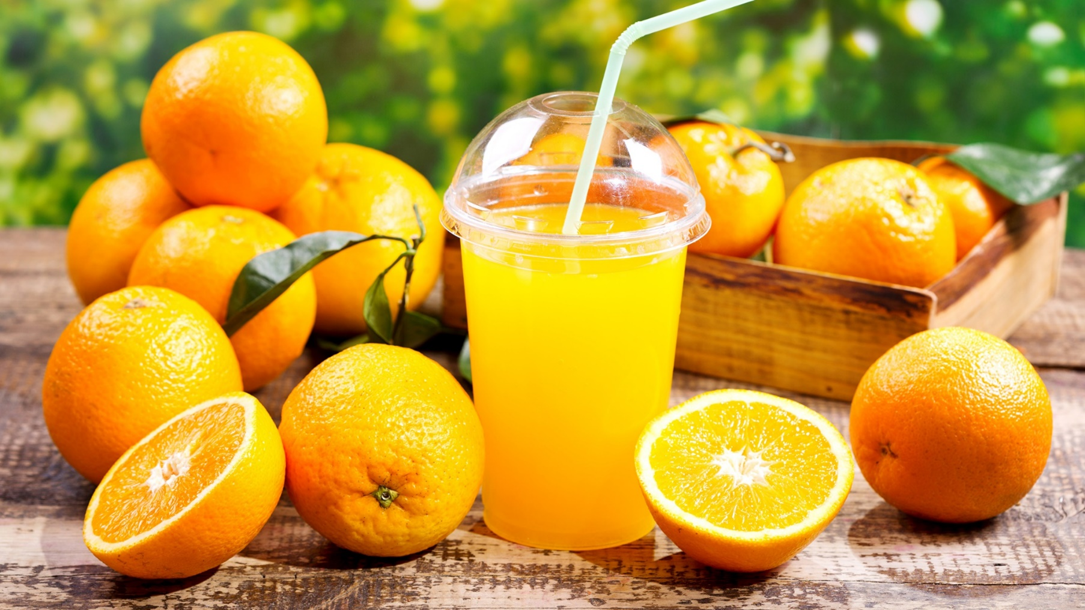
9С: универсальная матрица управления
Образ «Эффективное управление»
#Новому времени – новые идеи и открытия!

Slide 5
9С: универсальная матрица управления
Системность.
Только система дает результат!
Личностный рост
Проактивность
Самоуправление
Состояние
Я
Лидер
Личность
Энергия смысла
Энергия цели (Целеполагание)
Подходы, методы, способы
Менеджмент
#МетодКайдзен
Управление с Умом
ДНК-организации
Функции управления
Виды управления
Энергия команды
Треугольник эффективного управления
Культура управления
Система управления
#Новому времени – новые идеи и открытия!

Slide 6
9С: универсальная матрица управления
Универсальная модель «3Р»
Результат
Управление результатами
Радость
Развитие
#Новому времени – новые идеи и открытия!

Slide 7
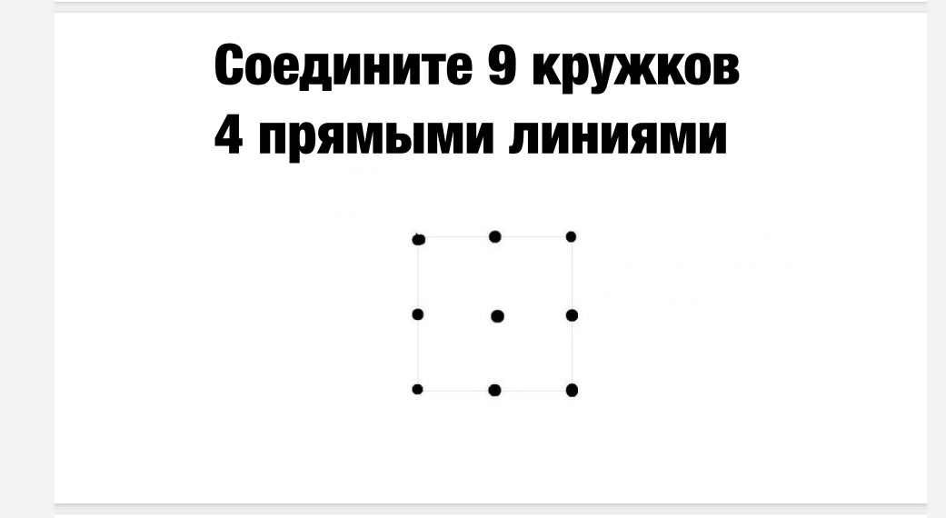
9С: универсальная матрица управления
Новая скорость
#Новому времени – новые идеи и открытия!

Slide 8
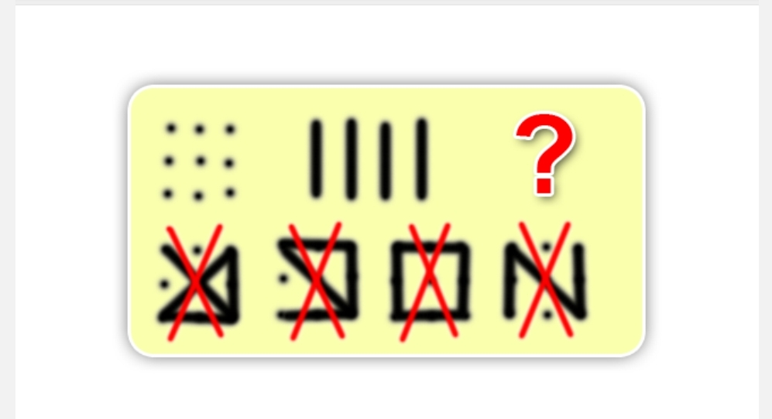
9С: универсальная матрица управления
Новая скорость
#Новому времени – новые идеи и открытия!

Slide 9
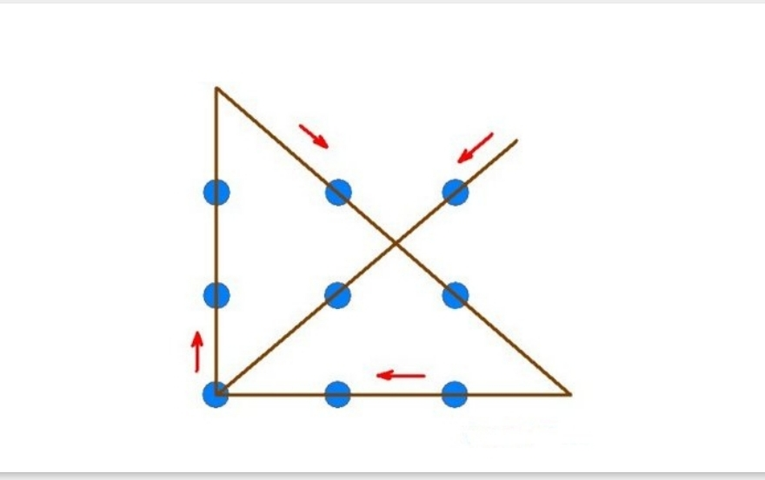
9С: универсальная матрица управления
Новая скорость
Выйти за рамки!
#Новому времени – новые идеи и открытия!

Slide 10
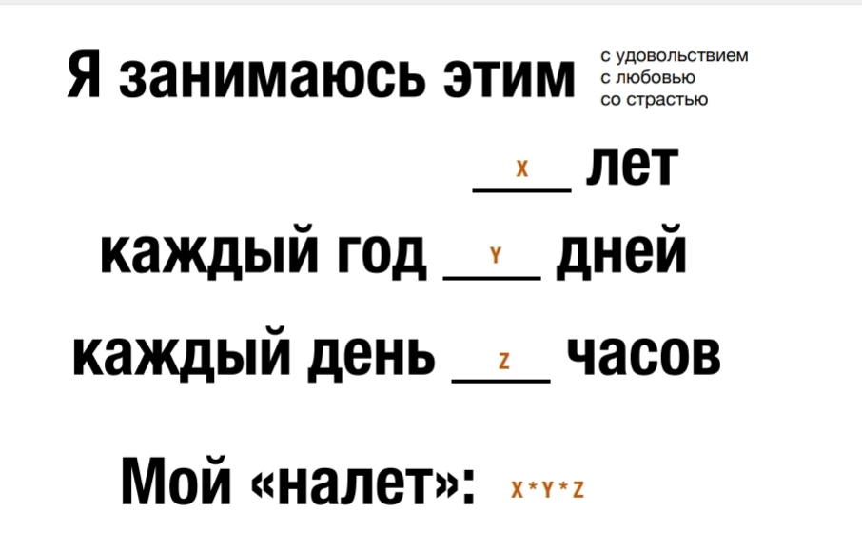
9С: универсальная матрица управления
Новая стратегия
Сколько «налетали» вы?
Лидер
Правило 10 000 часов
Чтобы добиться успеха в определенной деятельности, стать лидером, необходимо потратить на это 10000 часов
Лидер должен быть «ВКУСНЫМ»:
- энергетика;
улыбка;
быть в ресурсе. Нельзя быть лидером «на нуле»;
профессионализм;
навык вести за собой;
АВТОРИТЕТ
Быть профессионалом!
Быть в ресурсе! Баланс
#Новому времени – новые идеи и открытия!

Slide 11

«9С: универсальная матрица управления»
9С: универсальная матрица управления
Завтра может быть поздно? Развитие – движущая сила! Эффективное управление!
Ключевым навыком эффективности в новых условиях становится не умение планировать и строить прогнозы, а способность быстро осознавать изменения и находить адаптированные к ним решения. Инновационное мышление, развитие – факторы успеха!
Эффективное управление и развитие приносит «прибыль»: обеспечение устойчивого роста организации, команды, личности; прогнозирование и моделирование процессов; качественное улучшение кадрового состава, создание позитивного имиджа
#Новому времени – новые идеи и открытия!

Slide 12
«9С: матрица управления»
9С: универсальная матрица управления
Стратегический менеджмент. Универсальная модель. Сбалансированная модель развития
Смыслы
Стратегия
Система
Для создания возможных вариантов управления и определения модели применен инструмент «Матрица управления»
Для определения стратегических целей в области управления /развития применены инструменты стратегического менеджмента
Событие
Свой мир
Счастье
Семья
Сейчас
Салют
#Новому времени – новые идеи и открытия!

Slide 13
«9С: универсальная матрица управления»
Система
Система управления, управленческие технологии
Непрерывное образование
Смыслы
Миссия лицея, эволюционная цель
Стратегия
Школа Минпросвещения РФ
Событие
Яркие события, которые мотивируют и вдохновляют
Свой мир
Восстановление, ресурсность, жизнестойкость
Счастье
Счастье в деятельности, источники радости и энергии
Семья
Корпоративная культура, единство
Сейчас
Рефлексия, самоанализ, новые, активные формы взаимодействия
Салют
Совместные «празднования» успеха,
«Музей Успеха»
#Новому времени – новые идеи и открытия!

Slide 14


«9С: СМЫСЛЫ»
Миссия лицея
Создание возможностей для формирования компетентной и проактивной личности на основе нравственных ценностей в совместной деятельности всех участников образовательных отношений
Ценности лицея
Служение Отечеству
Открытость
Развитие
Взаимопомощь
Креативность
Равенство
Нравственность
Государственная политика
Региональная повестка
системы образования
#Новому времени – новые идеи и открытия!

Slide 15


«9С: СТРАТЕГИЯ»
Проект
Единое образовательное пространство
#Новому времени – новые идеи и открытия!

Slide 16
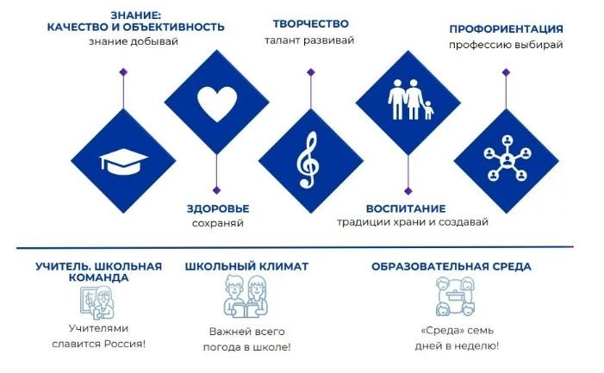
ПРОЕКТ «ШКОЛА МИНПРОСВЕЩЕНИЯ РОССИИ»
Единые подходы к формированию содержания образования и воспитания
Единые стандарты образовательного
пространства страны
Единая система мониторинга эффективности деятельности образовательных организаций, органов управления образованием

Slide 17
«9С: СИСТЕМА»
Только система дает результат!
Система во всем!

Slide 18
Миссия лицея
Создание возможностей для формирования компетентной и проактивной личности на основе нравственных ценностей в совместной деятельности всех участников образовательных отношений
«9С: СИСТЕМА»
Цель 2024-2025 уч.года:
Тема 2024-2025 уч.года:
Управленческие проекты
Модель эффективного управления ОО как инструмент повышения качества образования
Знание
Профориентация
Творчество
Здоровье
Воспитание
Учитель. Школьная команда. Школьный климат. Образовательная среда
Система управления
Проектная
деятельность
Проектные лаборатории педагогов
Проектные лаборатории учеников
#Новому времени – новые идеи и открытия!

Slide 19
Модель эффективного управления организацией
как инструмент повышения качества
«9С: СИСТЕМА»
Управление организацией
Опережающее
Ресурсное
Социальное
Развивающее
Экспертно-проектное
Стратегическое
…
Синергия
Эффективное управление
Целеполагание
Мотивация
Наставничество
Среда
Моделирование процессов
Командная работа
Креативная атмосфера
Корпоративное обучение
Современные управленческие технологии
…

Slide 20
9С: универсальная матрица управления
«9С: СИСТЕМА»
Система Управления. Менеджмент
Система управления
Дзен-Менеджмент
Эккаутинг-менеджмент
Визуальный менеджмент
Менеджмент
Финансовый менеджмент
Когнитивный менеджмент
Эффективный менеджмент
Менеджмент знаний
Метод Кайдзен
#Новому времени – новые идеи и открытия!

Slide 21
9С: универсальная матрица управления
«9С: СИСТЕМА»
Система в непрерывном
образовании педагога
Курсы повышения квалификации
Самообразование
Методические сессии, ЧПР
#Новому времени – новые идеи и открытия!

Slide 22
9С: универсальная матрица управления
«9С: СИСТЕМА»
Час профессионального роста
ПОНЕДЕЛЬНИК с 13.15. до 14.15
1 неделя – совместное обучение, мастер-классы, сессии
2 неделя – заседание предметных кафедр
3 неделя – заседание лабораторий по интересам
4 неделя – совещания при директоре, заместителе директора, малые педагогические советы
#Новому времени – новые идеи и открытия!

Slide 23
«9С: СИСТЕМА»
9С: универсальная матрица управления
МОДЕЛЬ ОБУЧЕНИЯ
Предметы учебного плана
1-8 классы
+ ВУД: два предмета профильной направленности
ЧАС КУРАТОРА
9 классы
ПРОЕКТ
10-11 классы
+ спецкурсы:
Предметы профильной направленности
ИНДИВИДУАЛЬНЫЙ
ПРОЕКТ
#Новому времени – новые идеи и открытия!

Slide 24
«9С: СИСТЕМА»
9С: универсальная матрица управления
ЧАС КУРАТОРА
Еженедельно
Индивидуальная траектория развития
Куратор по профильному направлению
Выстраивание линии поступления с ВУЗ, СПО
Анализ и самоанализ
«Сверка часов»
Лидерские компетенции
#Новому времени – новые идеи и открытия!

Slide 25
«9С: СИСТЕМА»
По Муштавинской И.В.
СТРУКТУРА УРОКА
+ Современные педагогические технологии
(в т.ч. ИИ)
- Активное целеполагание
- Целенаправленная деятельность
- Оценивание
- Рефлексия
Инновационное мышление
Распределенное лидерство
Коммуникация
Работа в команде
Если у вас есть технологии, то вы победите в конкуренции!
#Новому времени – новые идеи и открытия!

Slide 26
Модель реализации креативного движения в лицее
Педагоги
СМЫСЛЫ
ТРЕНДЫ, ТОПЫ
ФГОС
ПОРТРЕТ ВЫПУСКНИКА
РАМКА 6К
Дети
КТО? ЧТО?
Родители
КРЕАТИВНОСТЬ В ЛИЦЕЕ
Среда
ФОРМАТЫ
событий
Пространство
Содержание
НАПРАВЛЕНИЯ
Урок
…..
Внеурочка
ВУЗы,СПО, организации
Воспитание
ДОПы
Профориентация
РАЗВИТИЕ ПОСТОЯННО

Slide 27
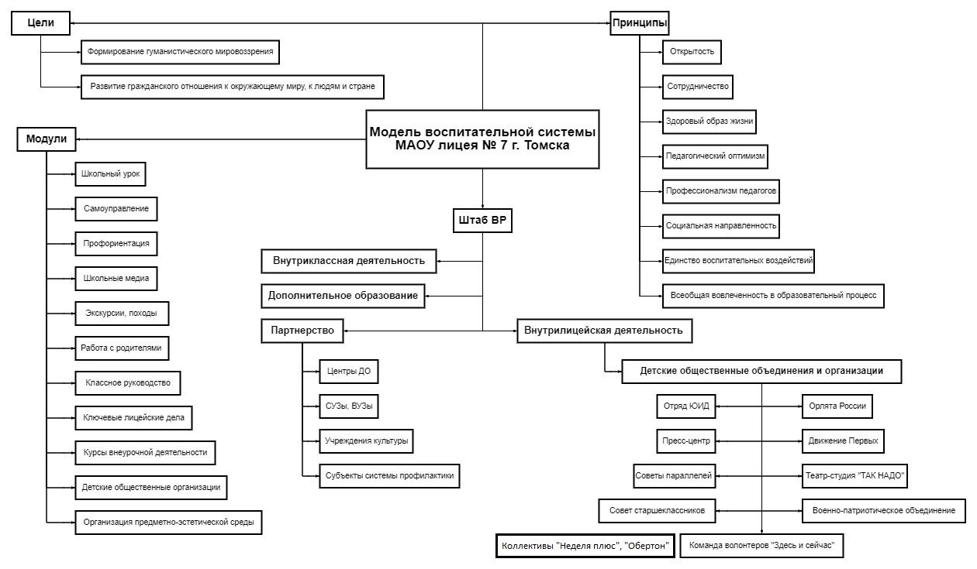
#Новому времени – новые идеи и открытия!

Slide 28



«9С: СИСТЕМА»
Индивидуальная
траектория развития ребенка
ООП
Важен каждый ребенок!
Учебный план
ВУД
ПОУ
Индивидуальная траектория развития
2 обязательных
+ по выбору
по желанию
как результат

Slide 29
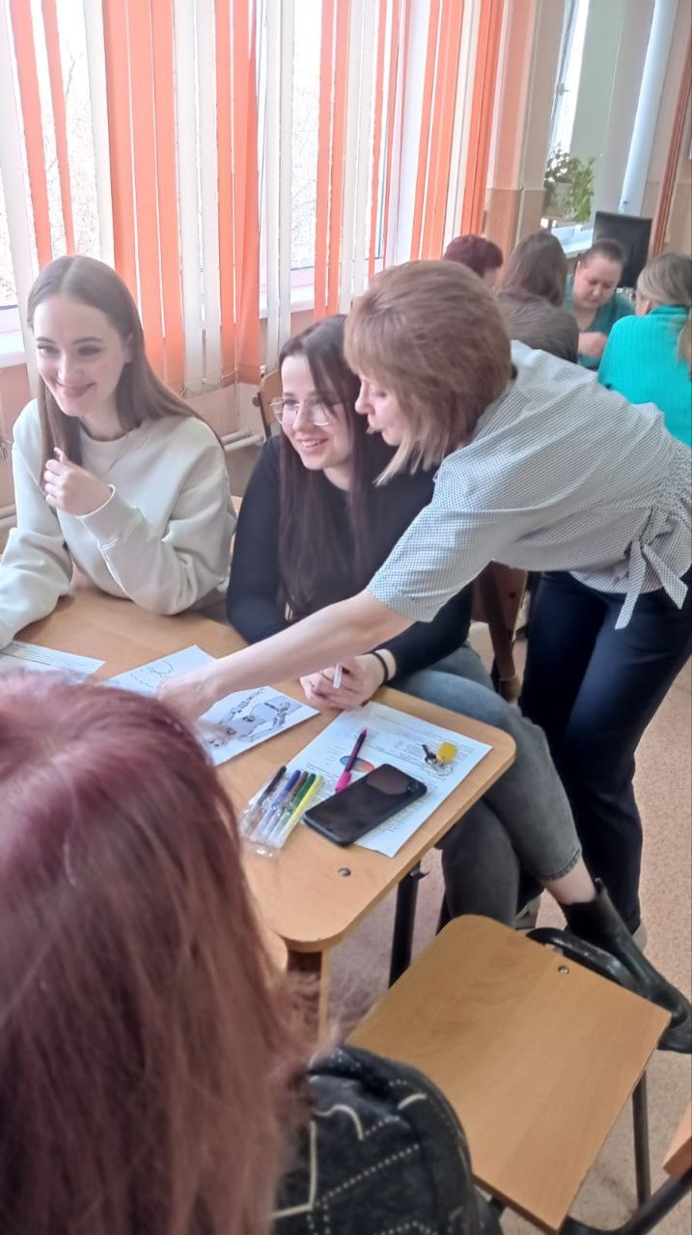
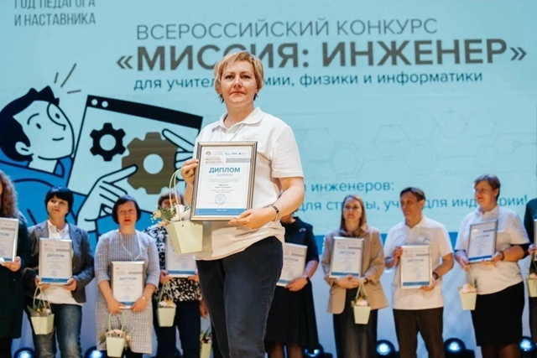
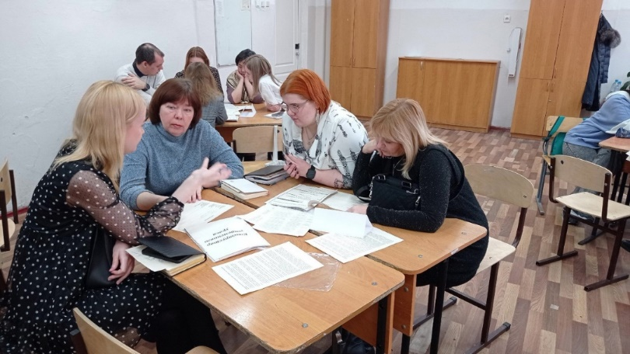
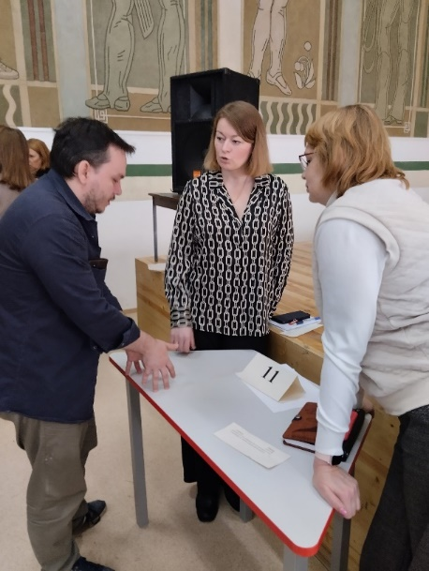
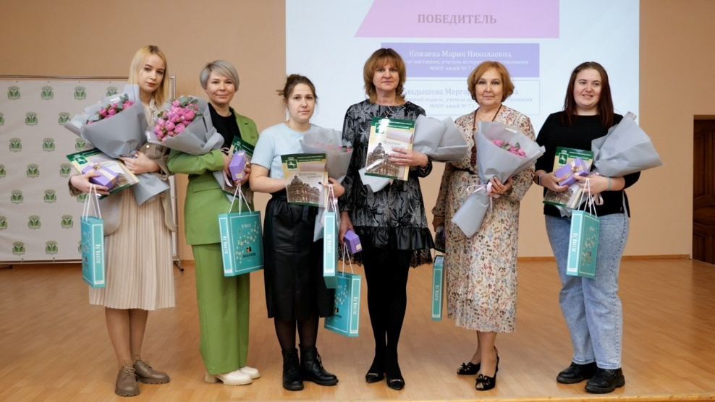
9С: универсальная матрица управления
«9С: СОБЫТИЕ»
Участие педагогов
в конкурсном
движении
Внутришкольное повышение квалификации
через интерактивные формы работы
19

Slide 30
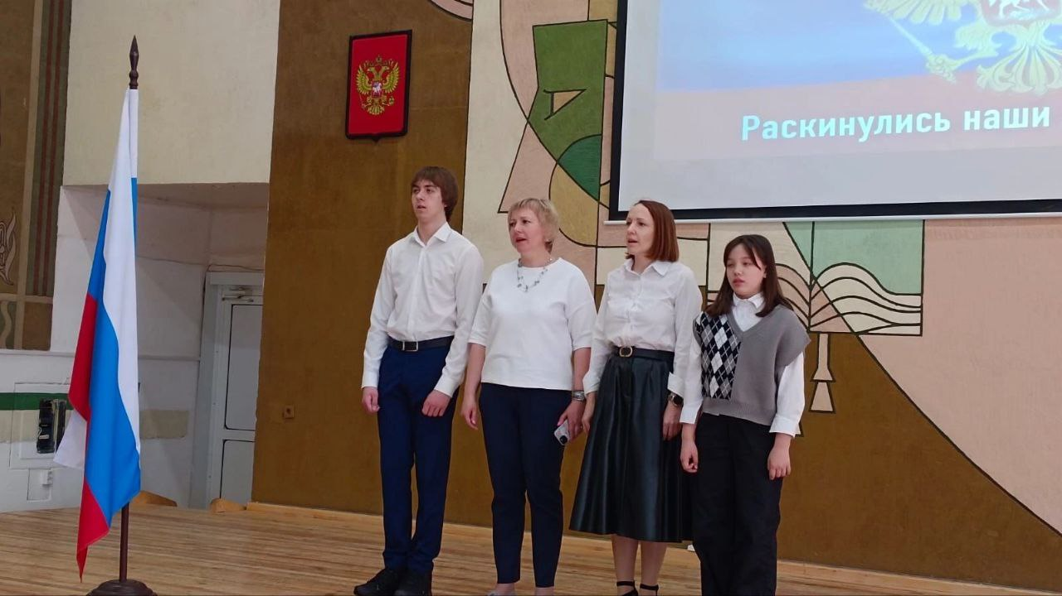
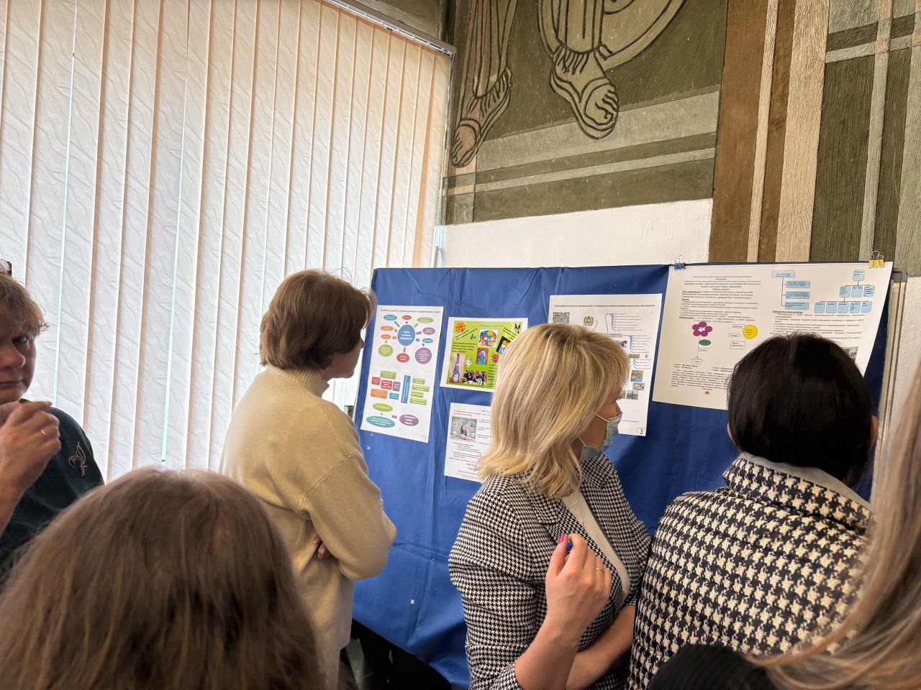
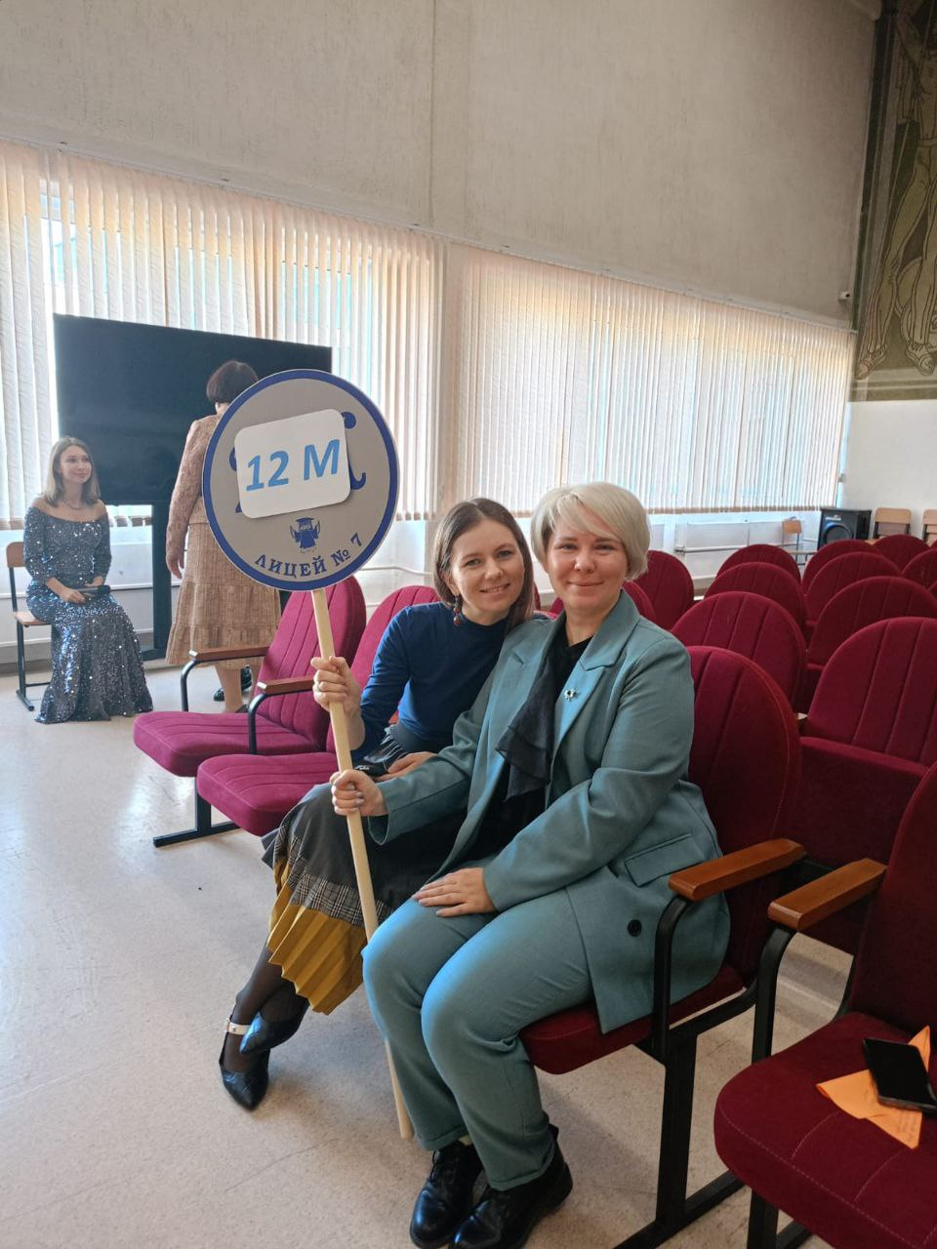
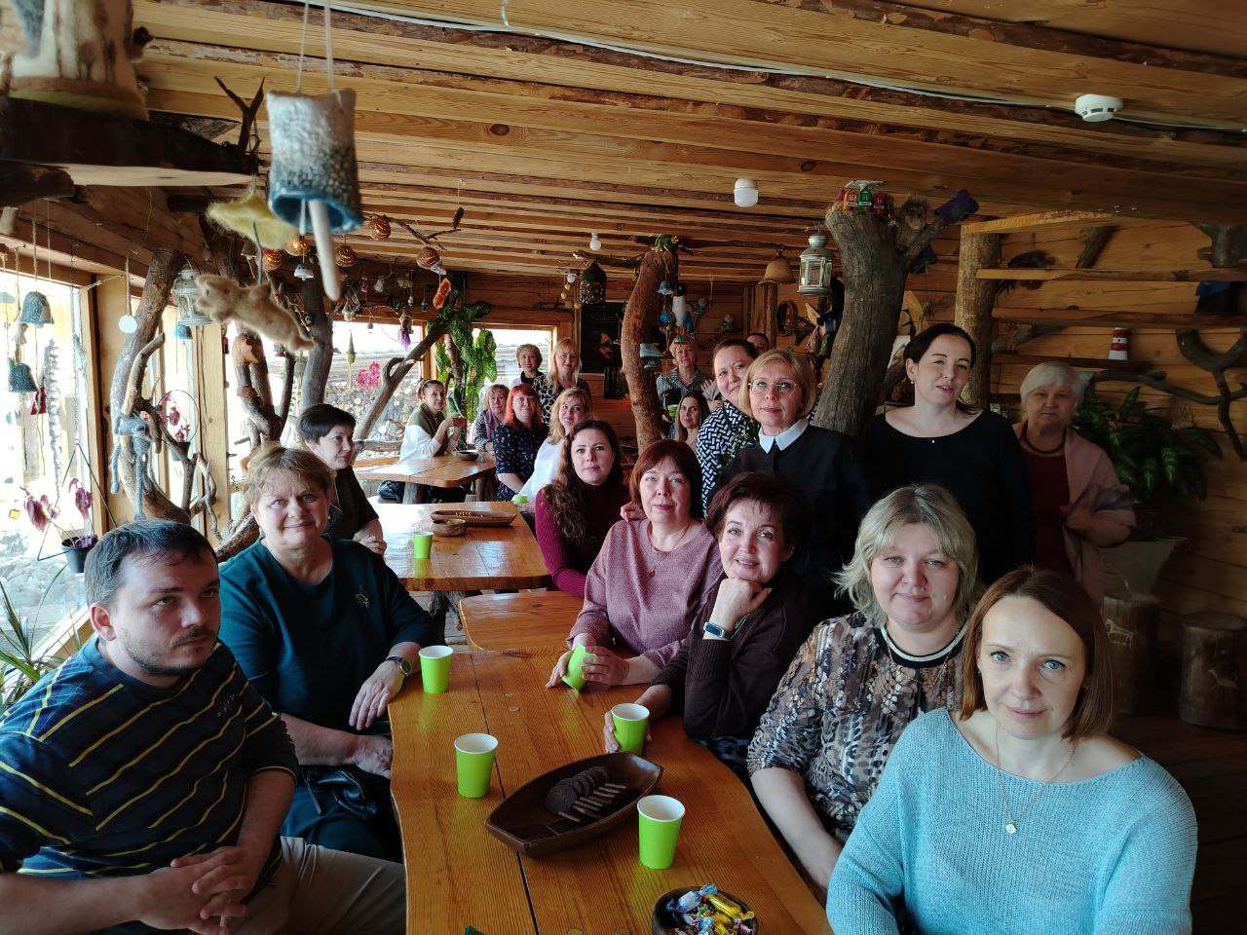
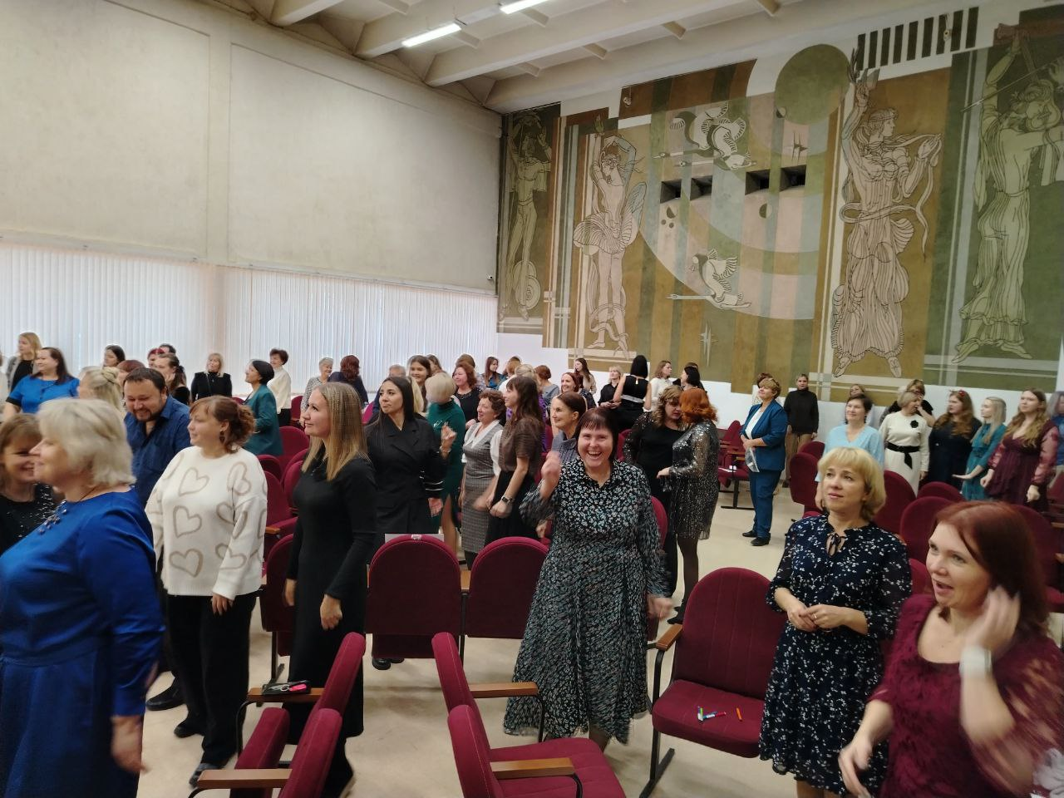
«9С: СОБЫТИЕ»
Вынос флага и исполнение гимна
День Учителя
Фестиваль идей классных руководителей
Педагогический совет «Крылья Успеха»
Сессии «Педагогический экспресс»
«Учитель в ресурсе»
Лицейский Новогодник
#Новому времени – новые идеи и открытия!

Slide 31
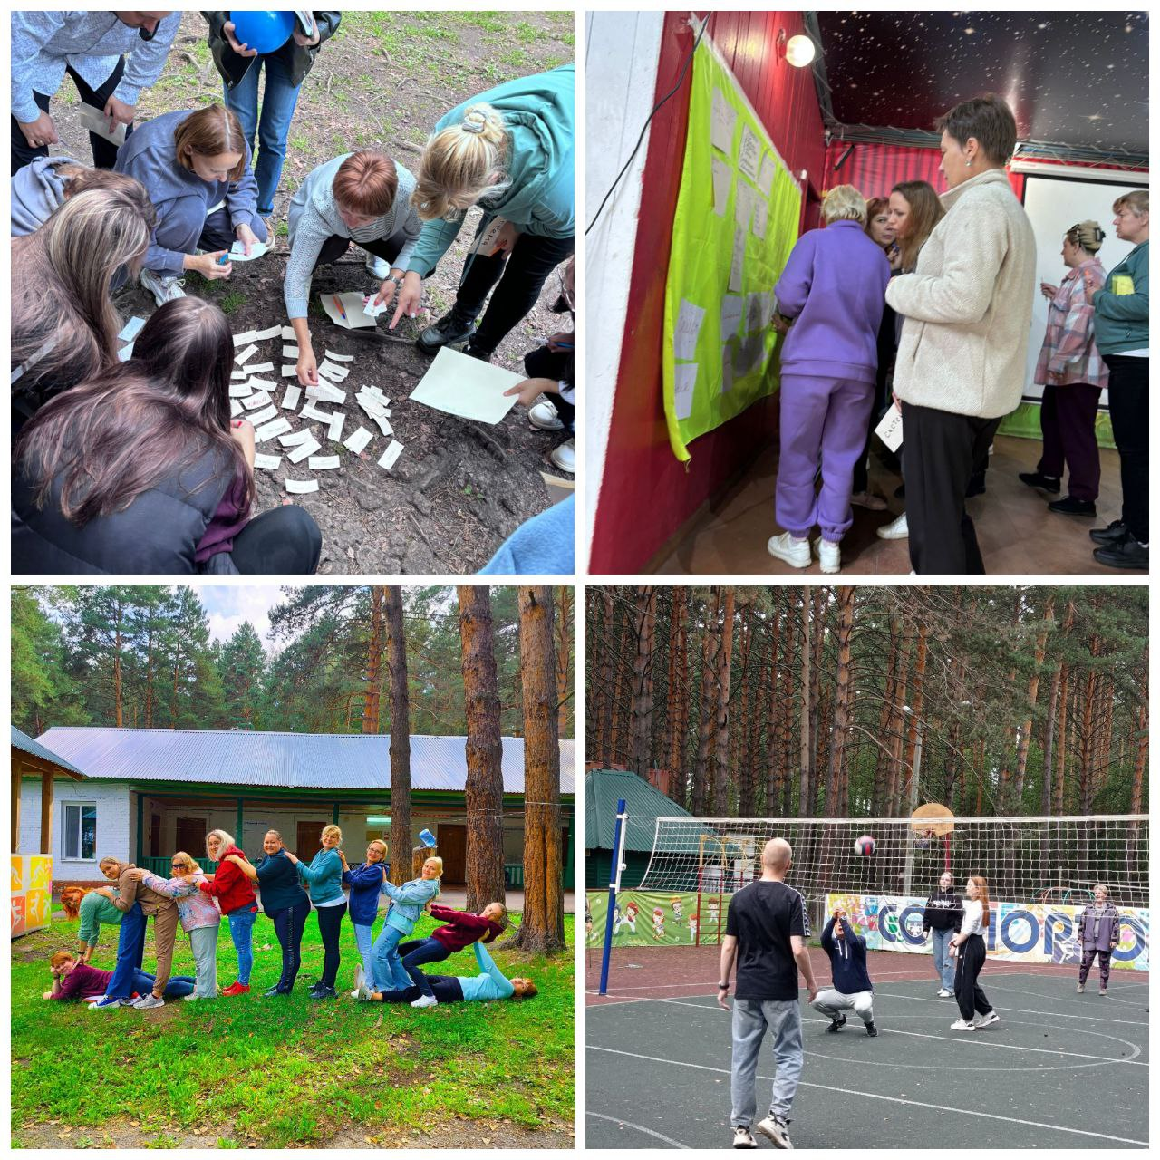
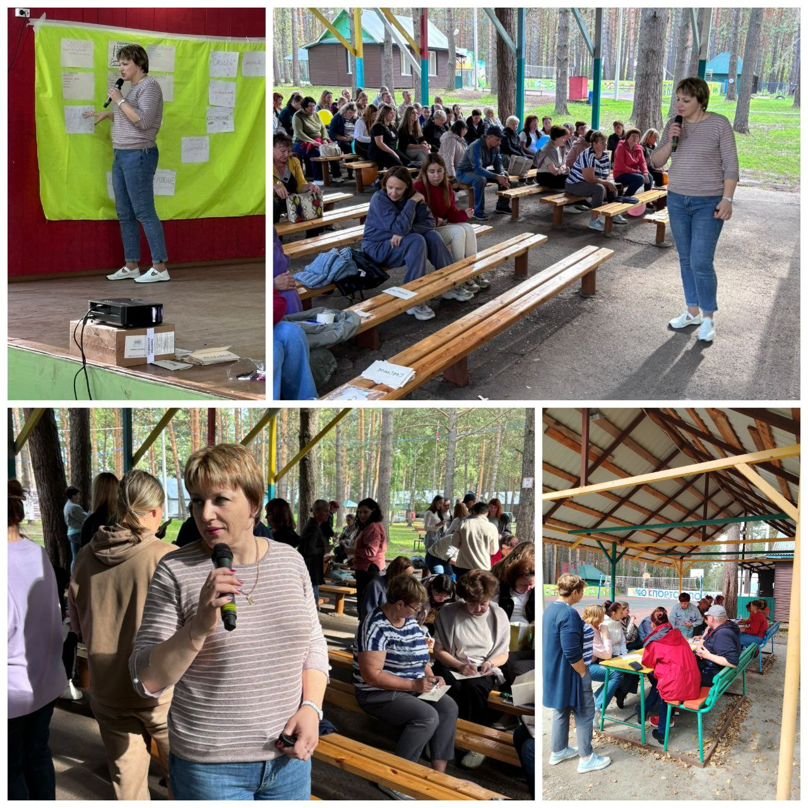
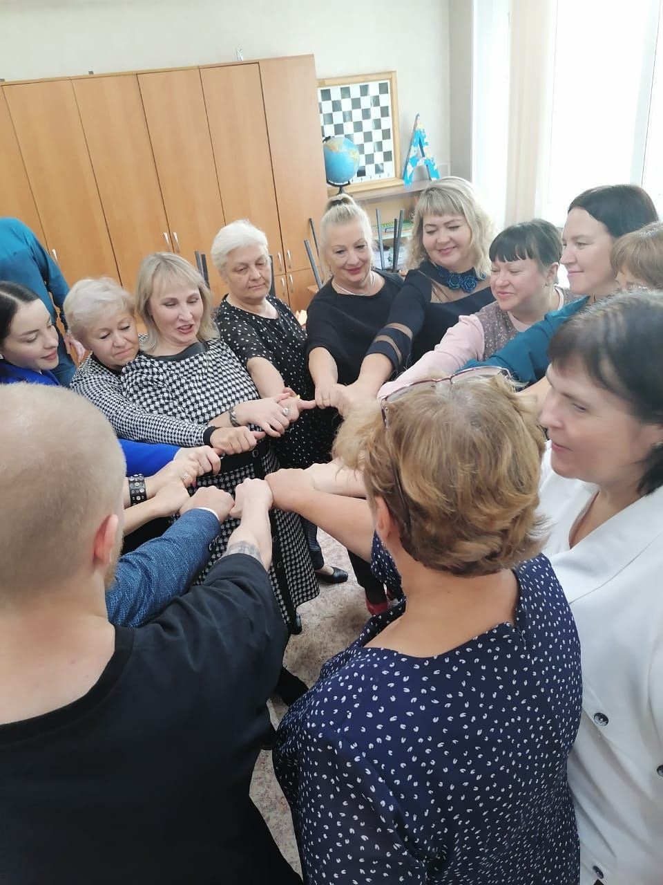
«9С: СОБЫТИЕ»
Лицейская трехдневка «Большая 7»
Сессия «Разговоры о важном: воспитание»
Учительская линейка
Представление продукта лаборатории
Выездная сессия «Моя матрица развития»
#Новому времени – новые идеи и открытия!

Slide 32
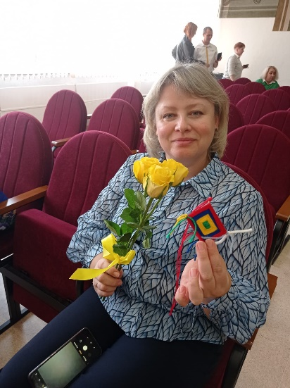

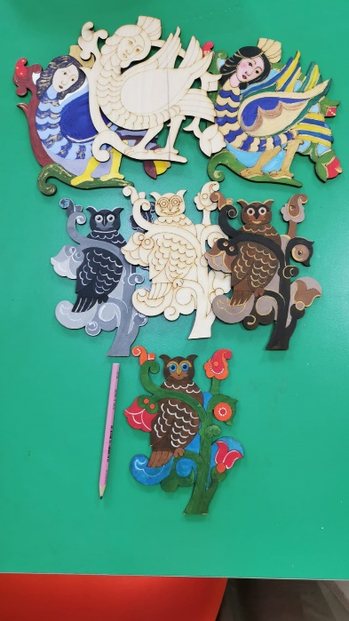
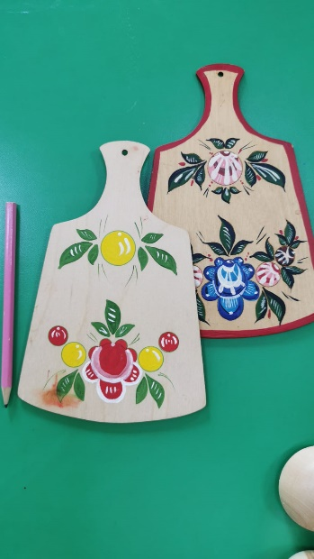
9С: универсальная матрица управления
«9С: СВОЙ МИР»
Ресурсные мастер-классы, сессии
Лицейская
Арт-мастерская
Восстановление ресурсности, спокойствия, баланса и гармонии
Лицейский вокал, английский язык, спорт
Первый Музей Славянской мифологии
#Новому времени – новые идеи и открытия!

Slide 33
9С: универсальная матрица управления
«9С: СЧАСТЬЕ»
Живые встречи
События
Нетворкинг
Интерактивы
TED – технология, развлечение, дизайн
Деловая игра
Фасилитация
Митап
Подиум-сессии
Сессии (стратегические, проектные и др.
Тренинги
Форумы, фестивали, выездные интенсивы
#Новому времени – новые идеи и открытия!

Slide 34
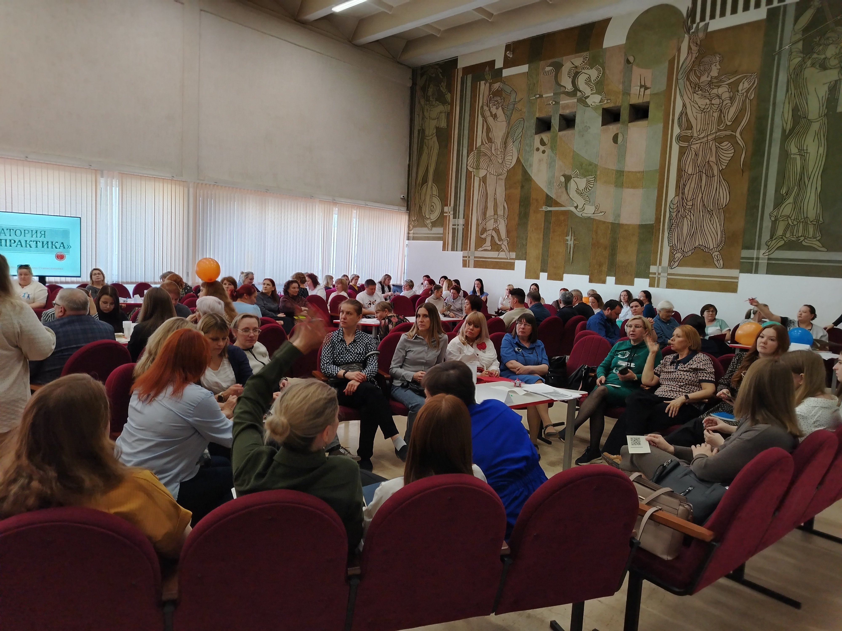
9С: универсальная матрица управления
«9С: СЧАСТЬЕ»
Педагогические лаборатории
Игропрактики
Приемы формирования функциональной грамотности
Развитие креативности
Работа с родителями
Педагогика сотворчества
Технологии эффективного урока
Инженерно-технологическое образование
Образовательный дизайн
#Новому времени – новые идеи и открытия!

Slide 35
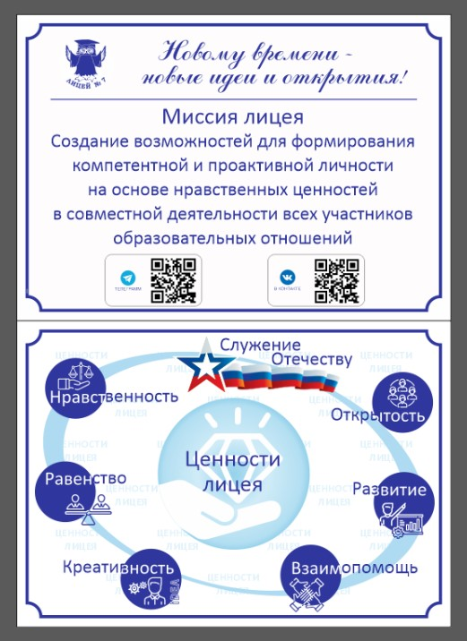
«9С: СЕМЬЯ»
9С: универсальная матрица управления
Корпоративная культура

Slide 36

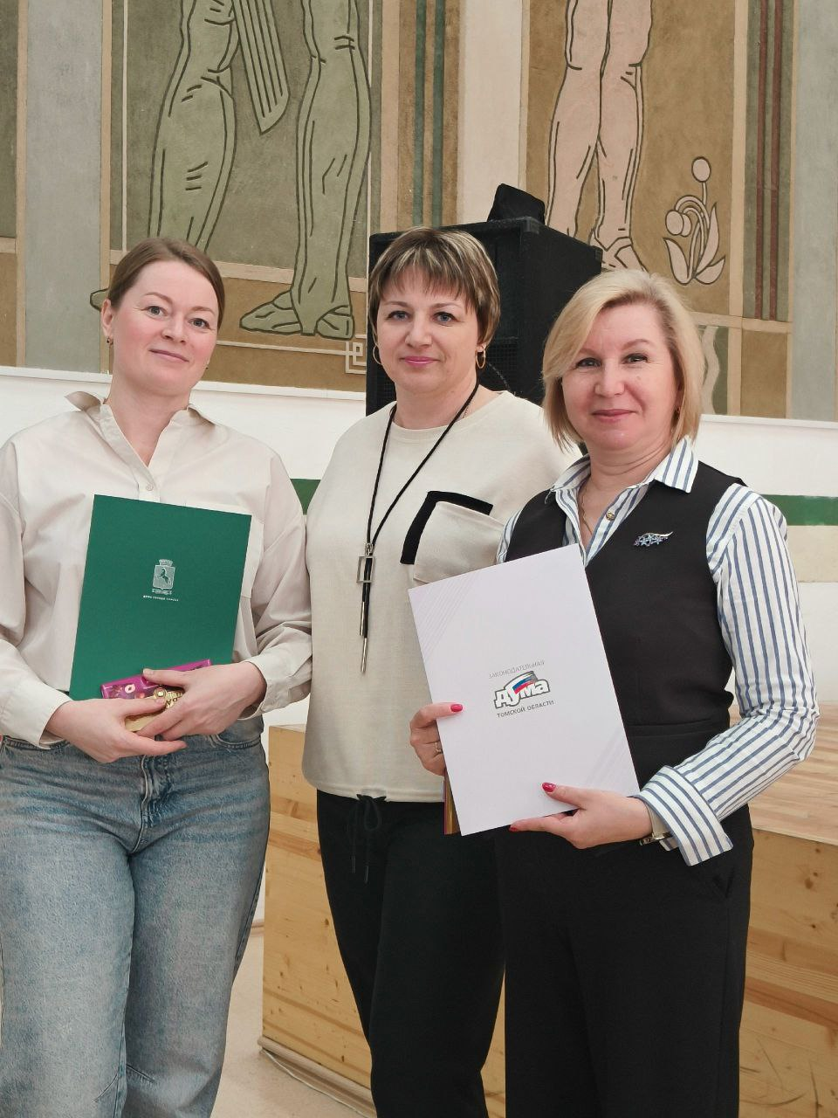
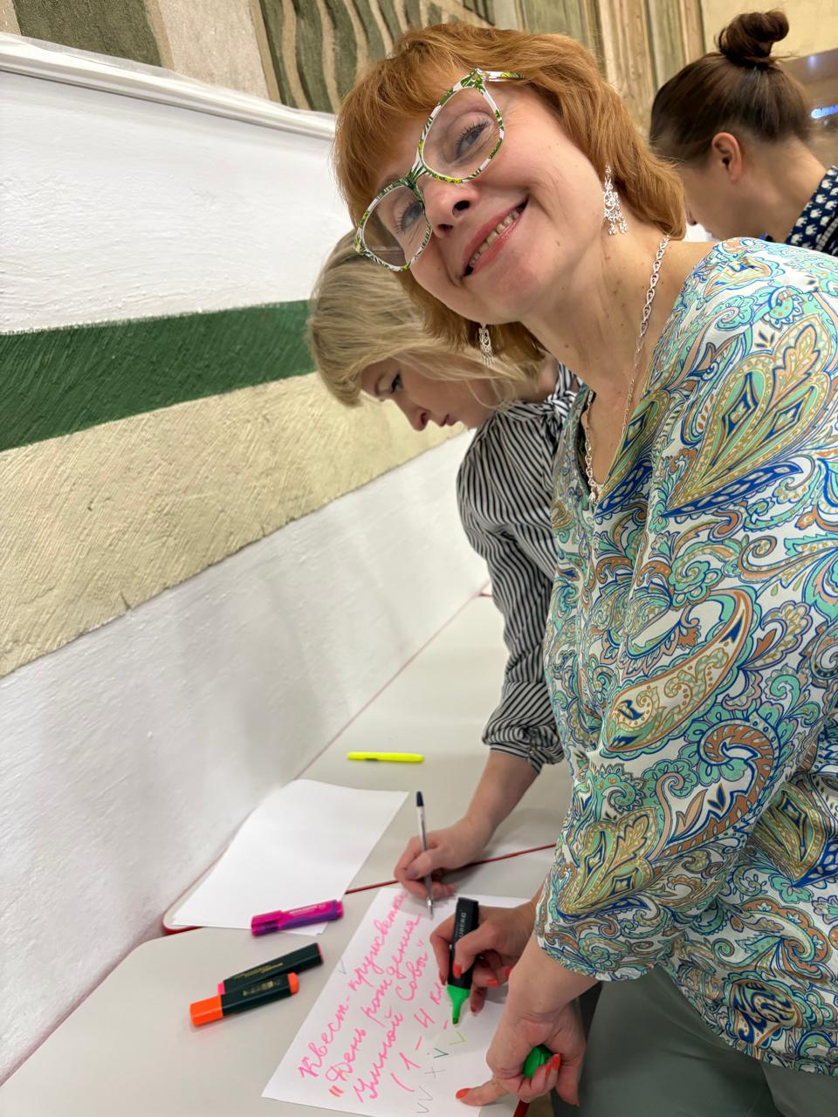
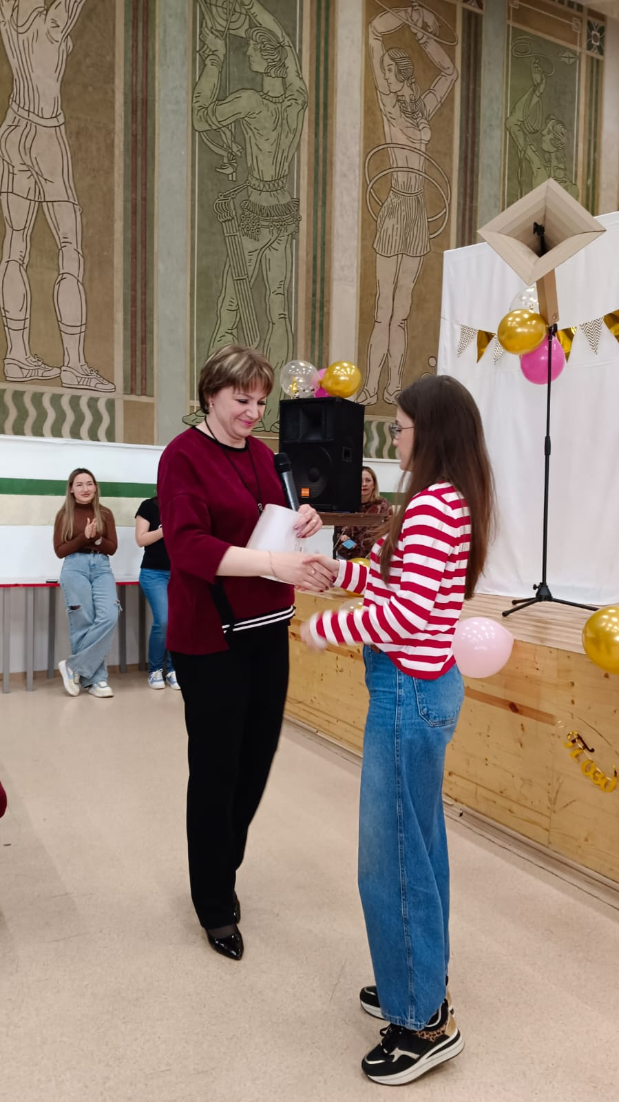
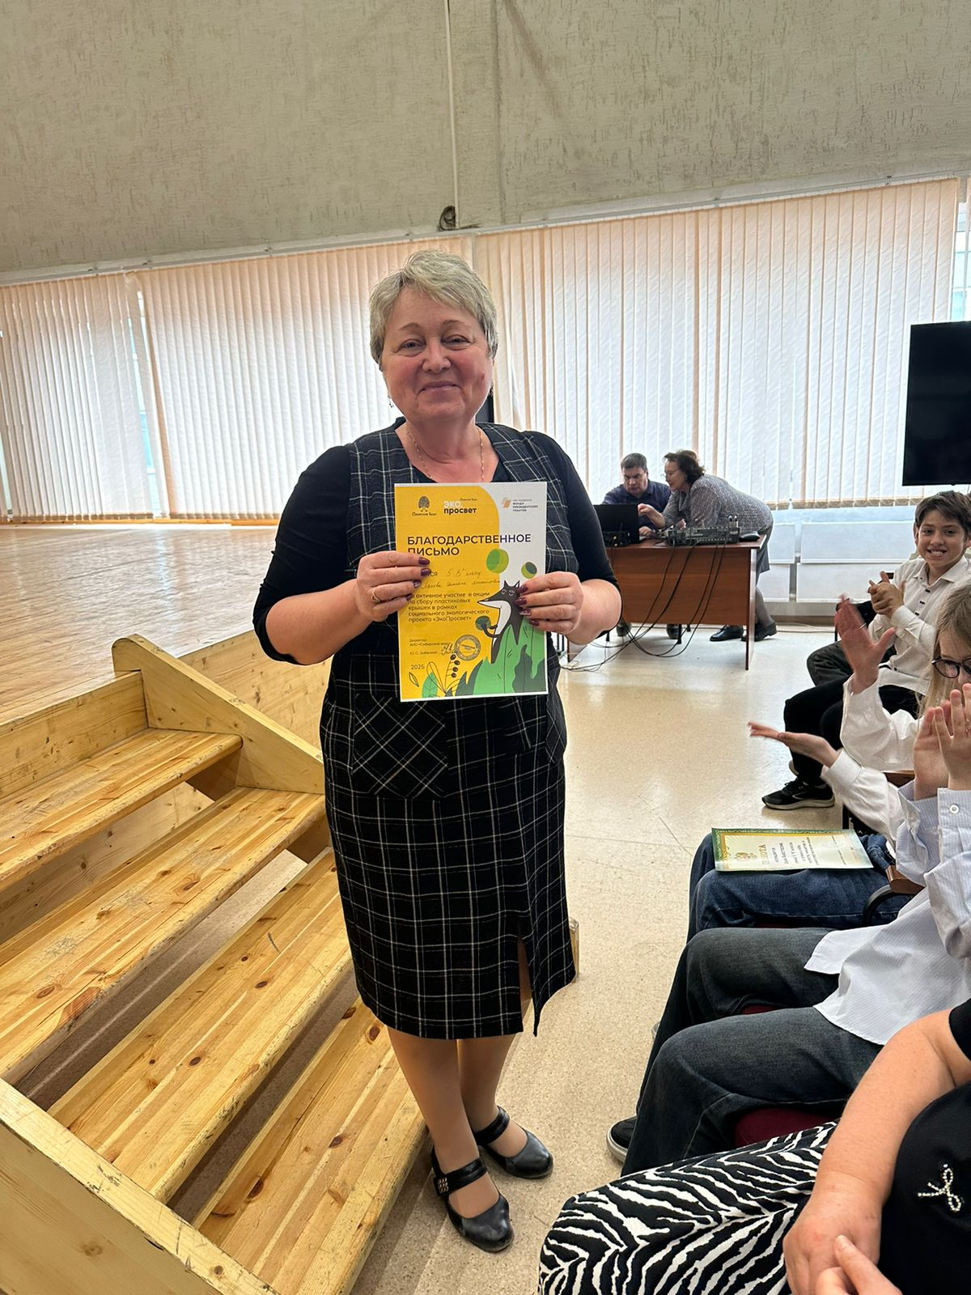
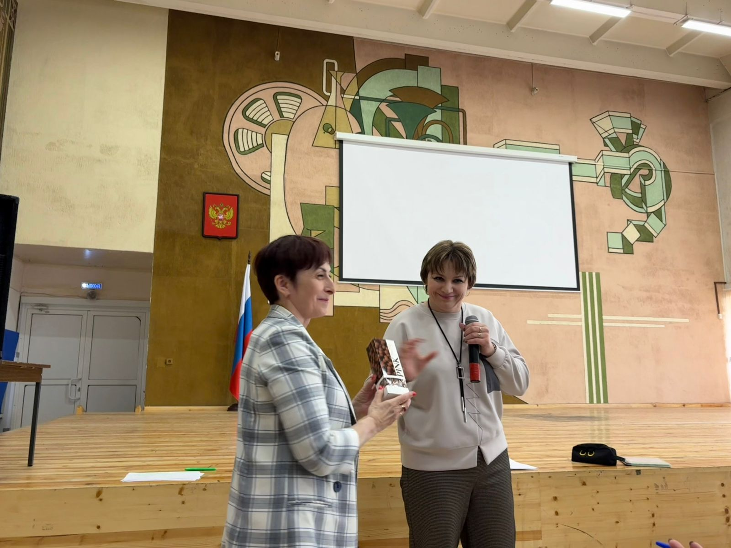
9С: универсальная матрица управления
«9С: Салют»
Музей Успеха
Позитивное управление
11
#Новому времени – новые идеи и открытия!

Slide 37

«9С: СЕЙЧАС»
9С: универсальная матрица управления
ВРЕМЯ НОВОГО ВЗАИМОДЕЙСТВИЯ
Детско-учительский проект по формированию образовательной среды, пространств
«Этажи Успеха»
Совместная деятельность
Голосование за лучший элемент
Оформление пространств
#Новому времени – новые идеи и открытия!

Slide 38
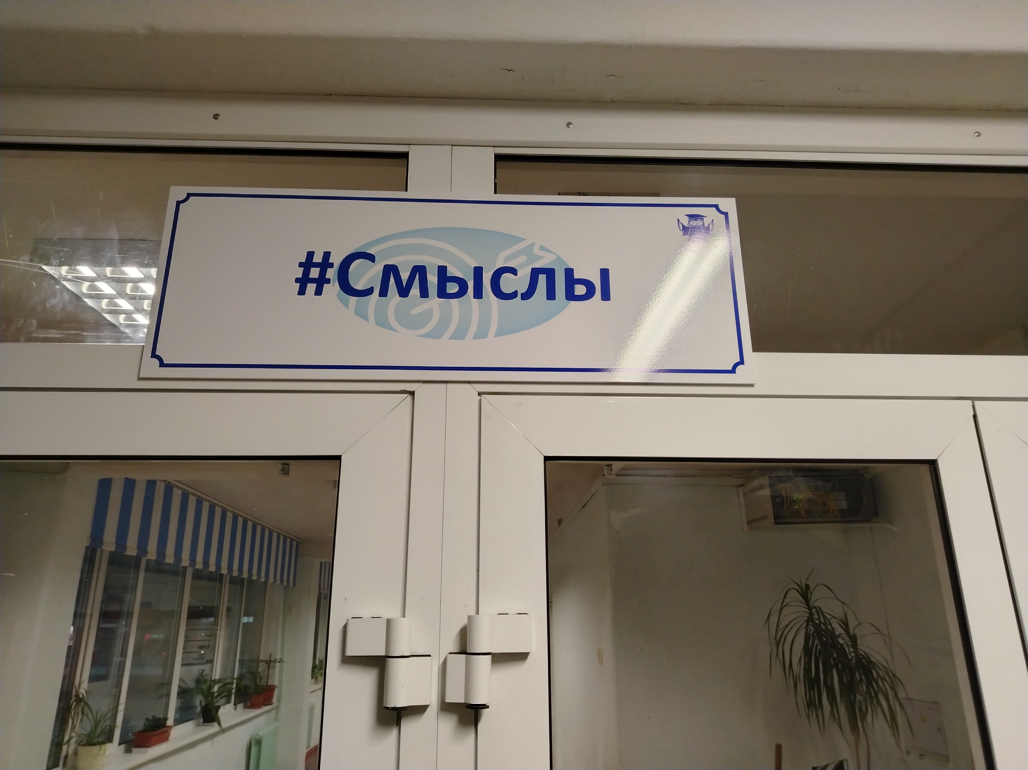
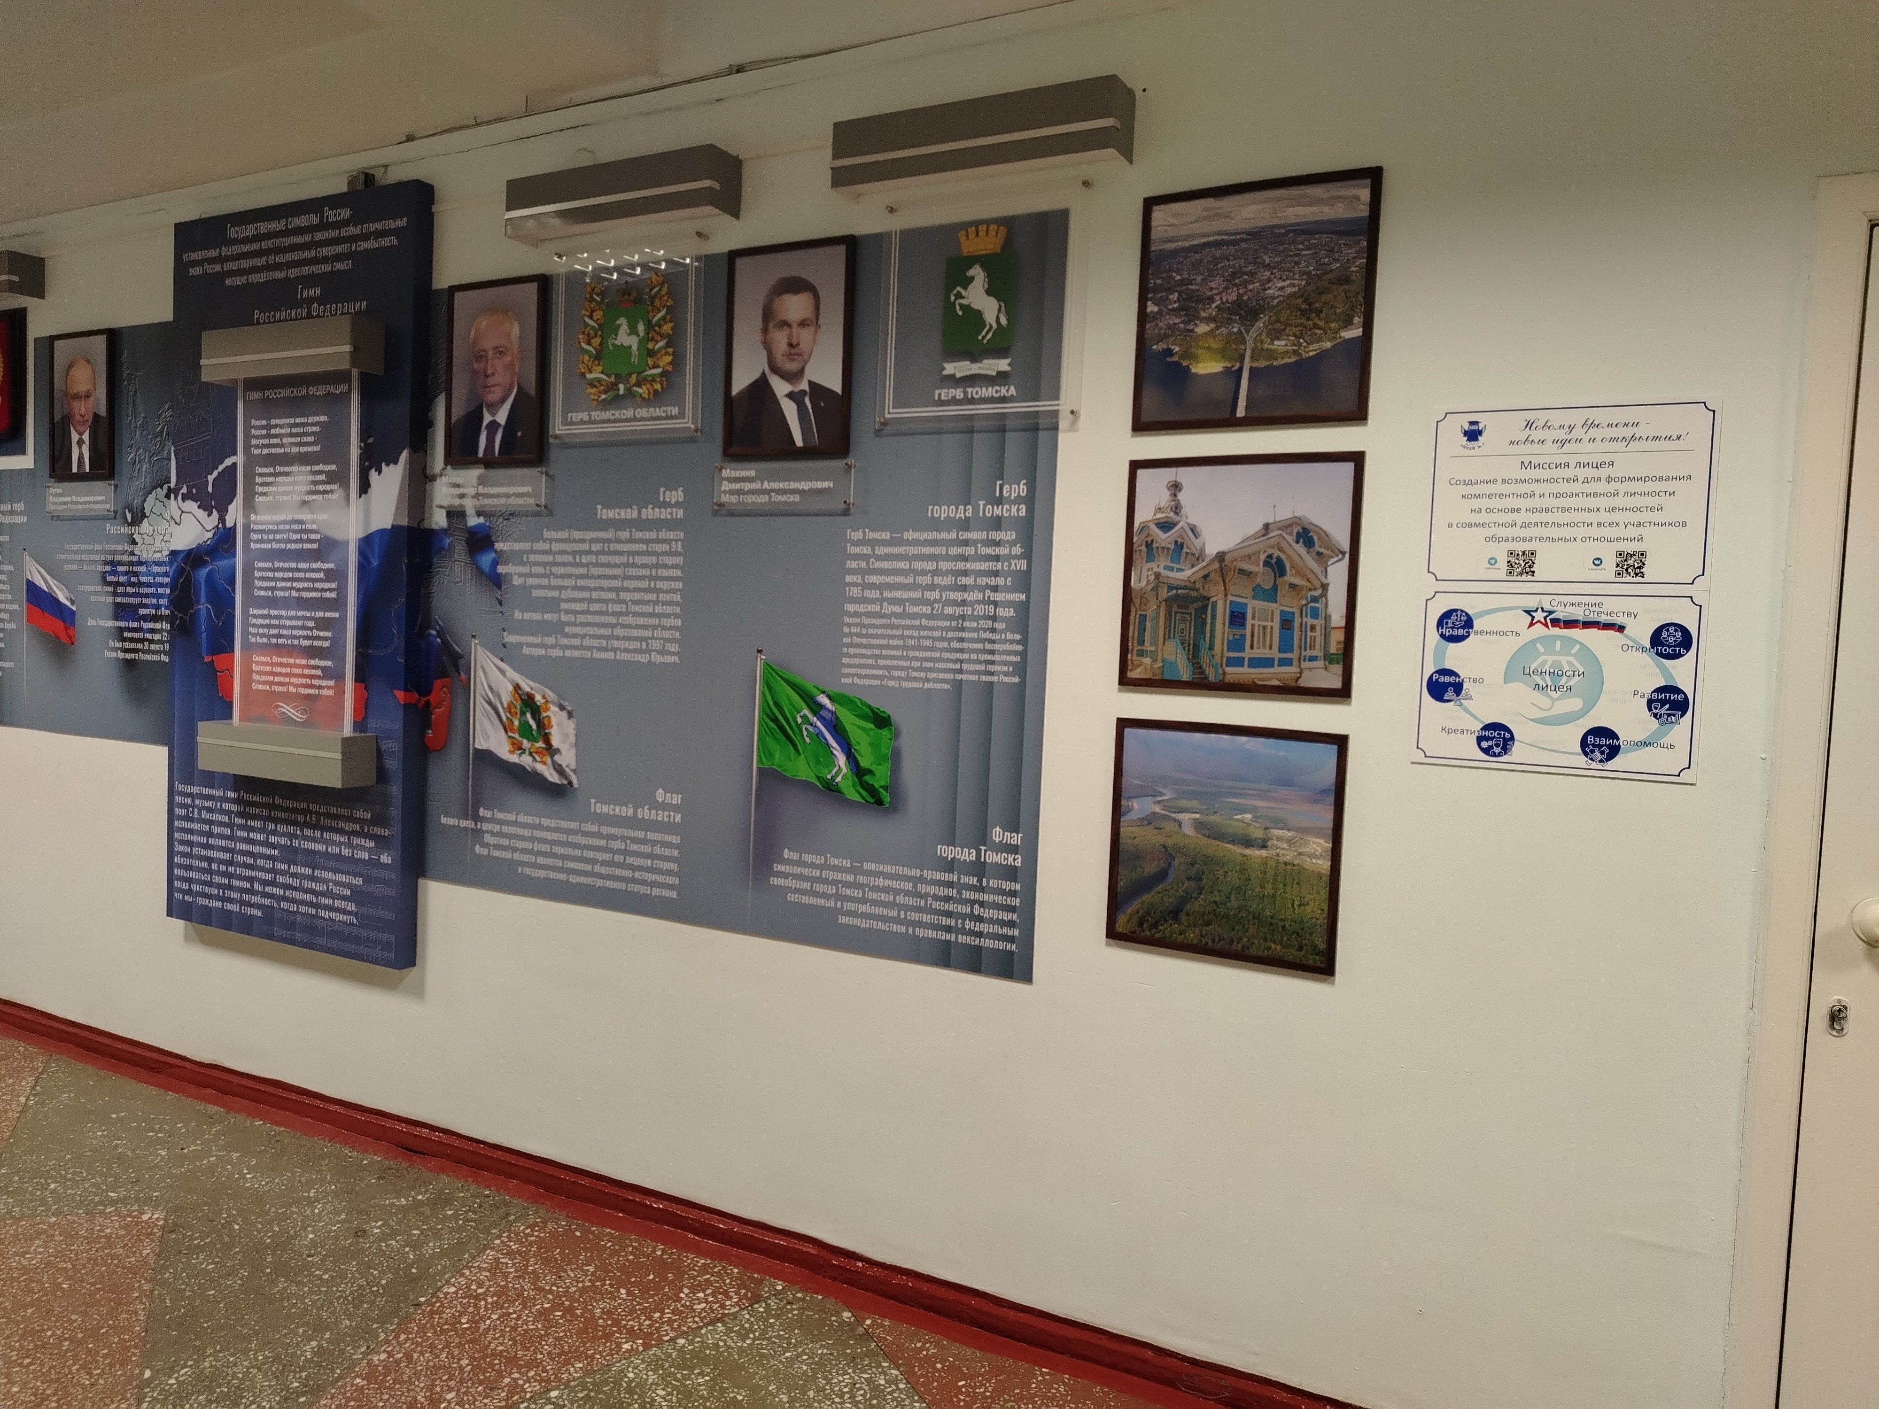
Этажи Успеха
#Новому времени – новые идеи и открытия!

Slide 39
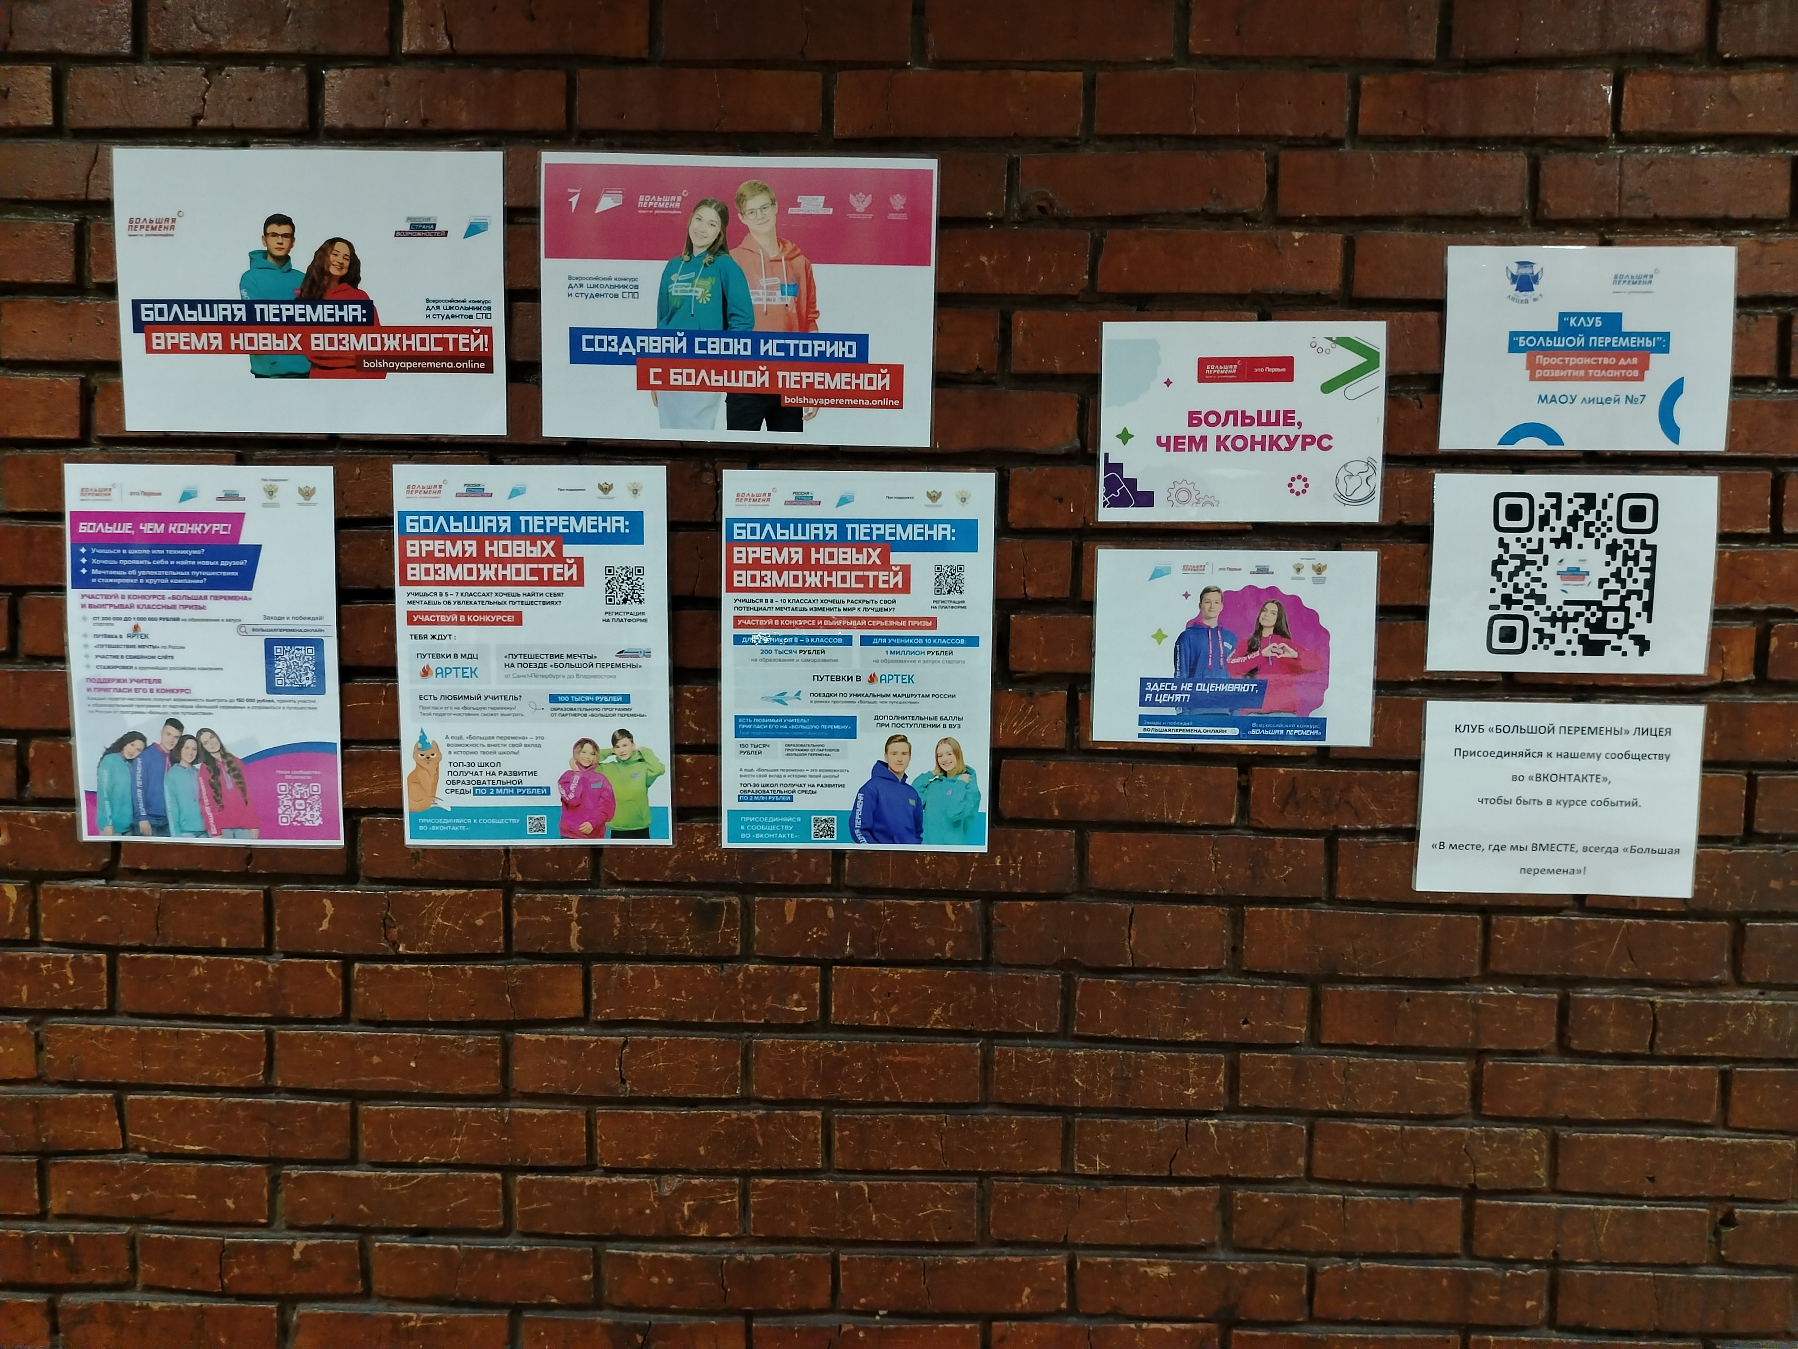
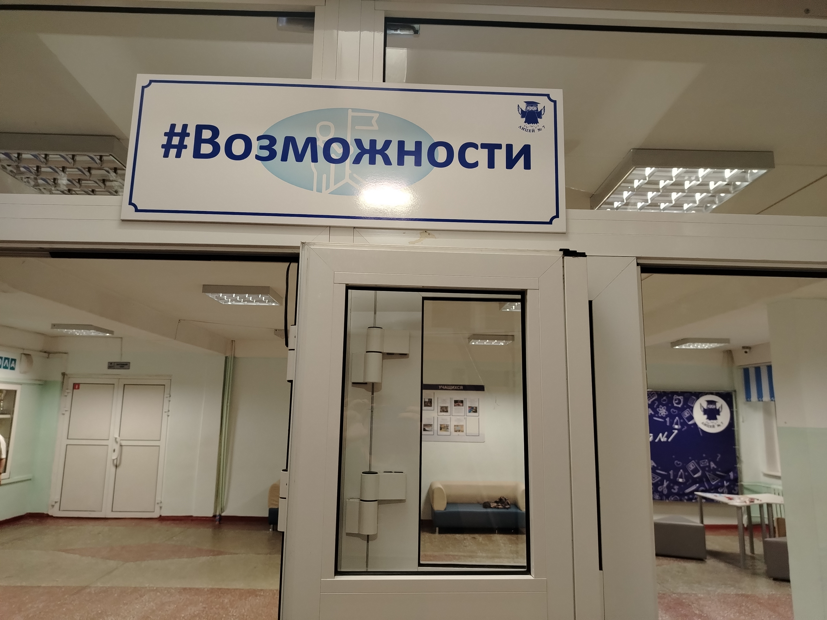
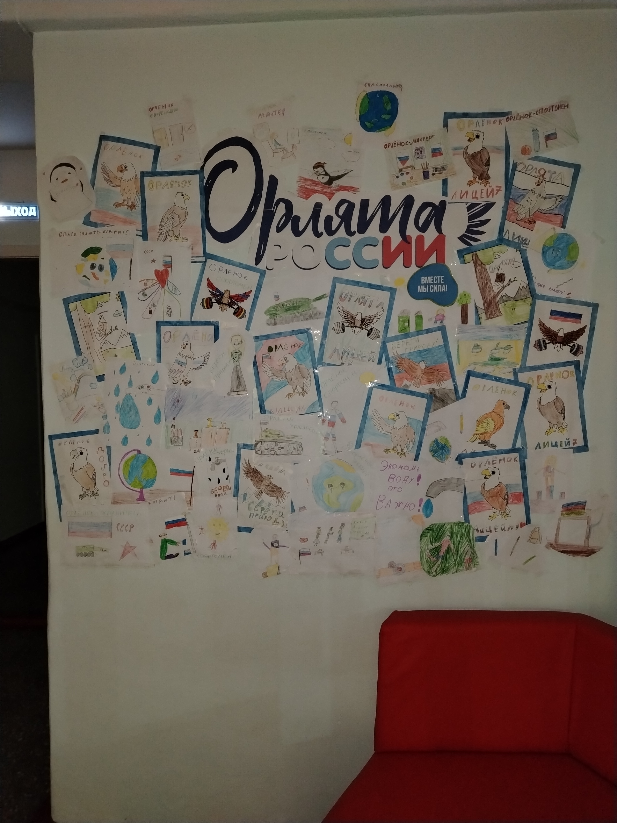
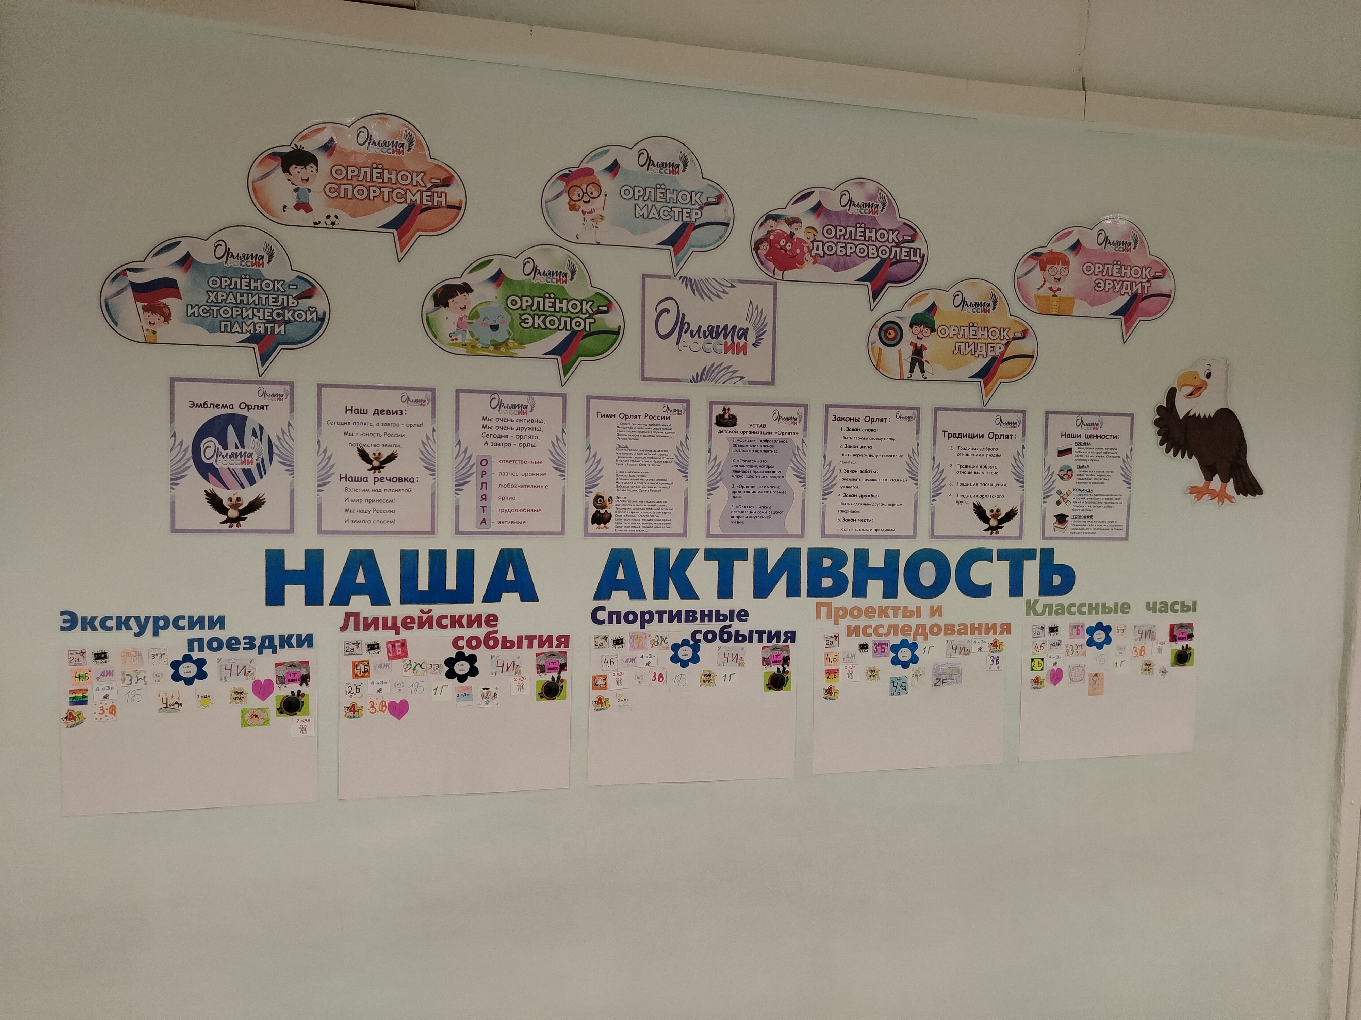
Этажи Успеха
#Новому времени – новые идеи и открытия!

Slide 40
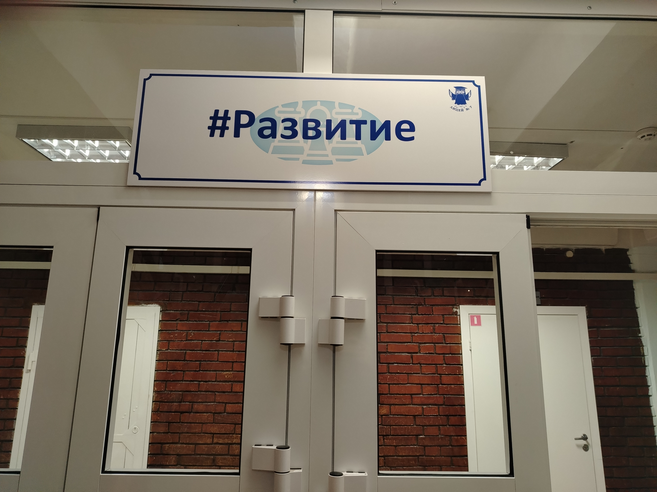
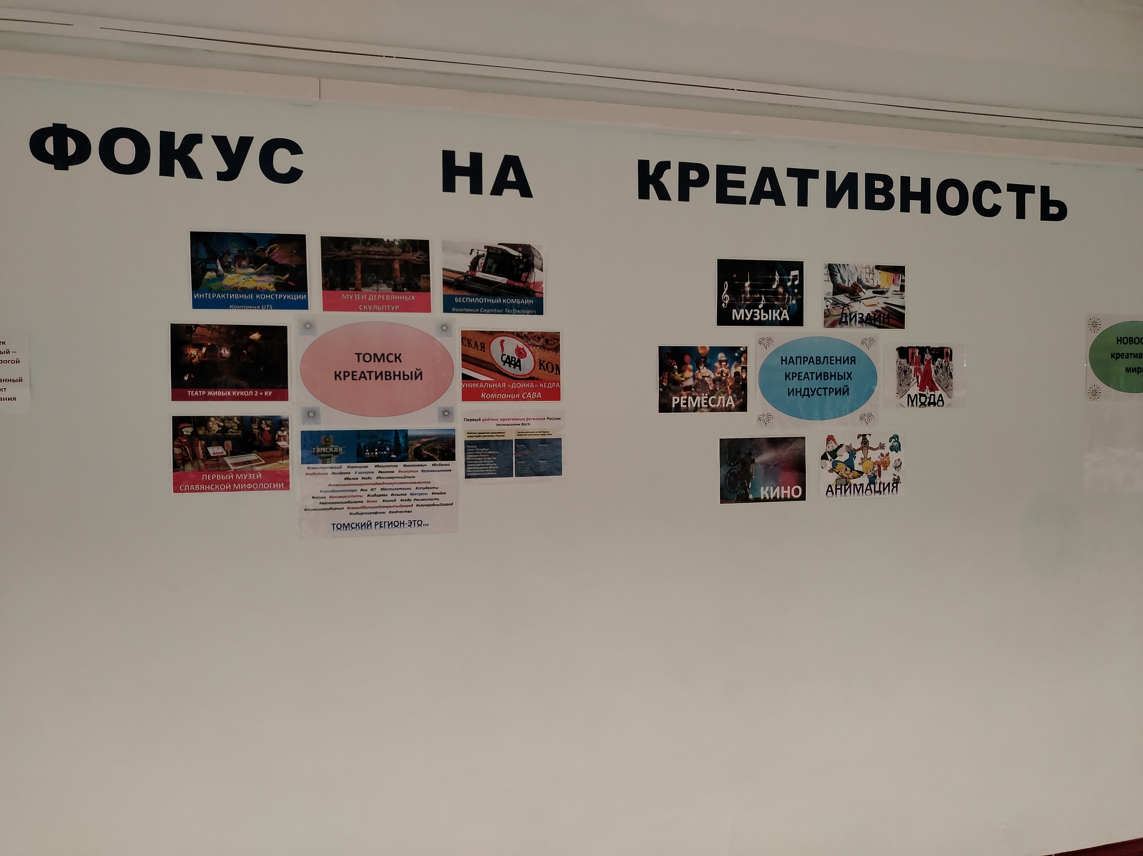
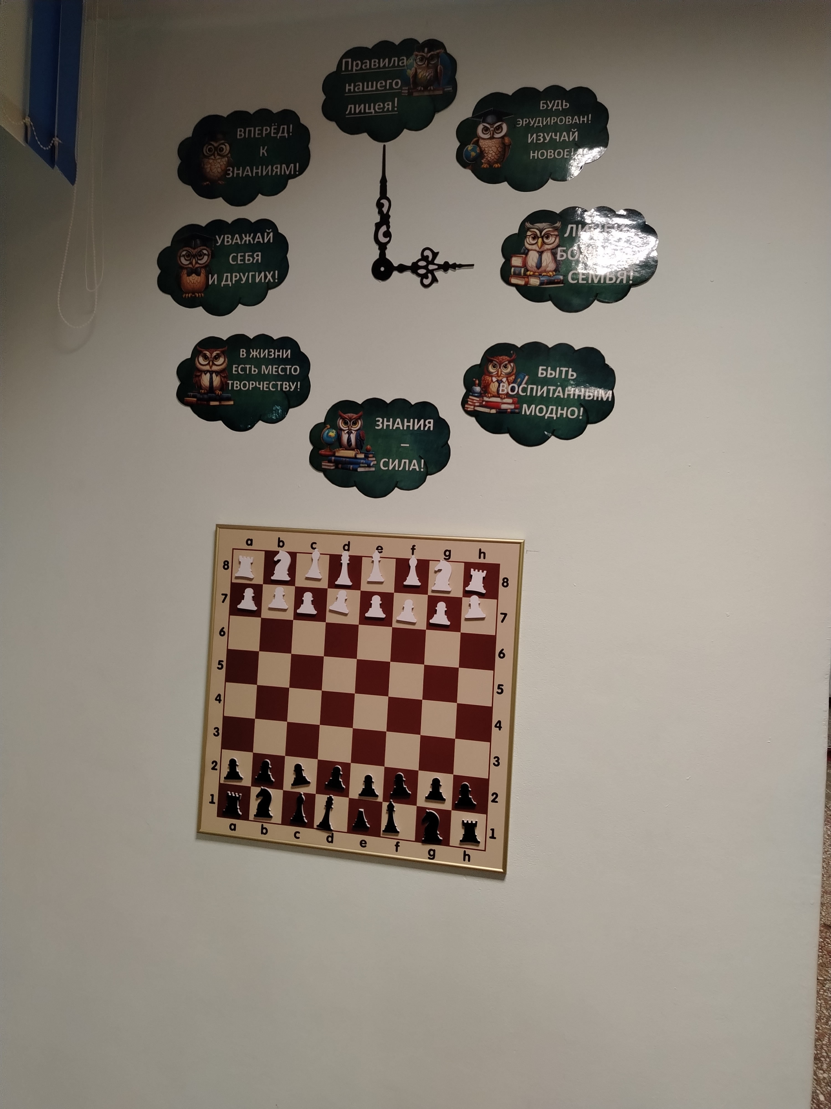
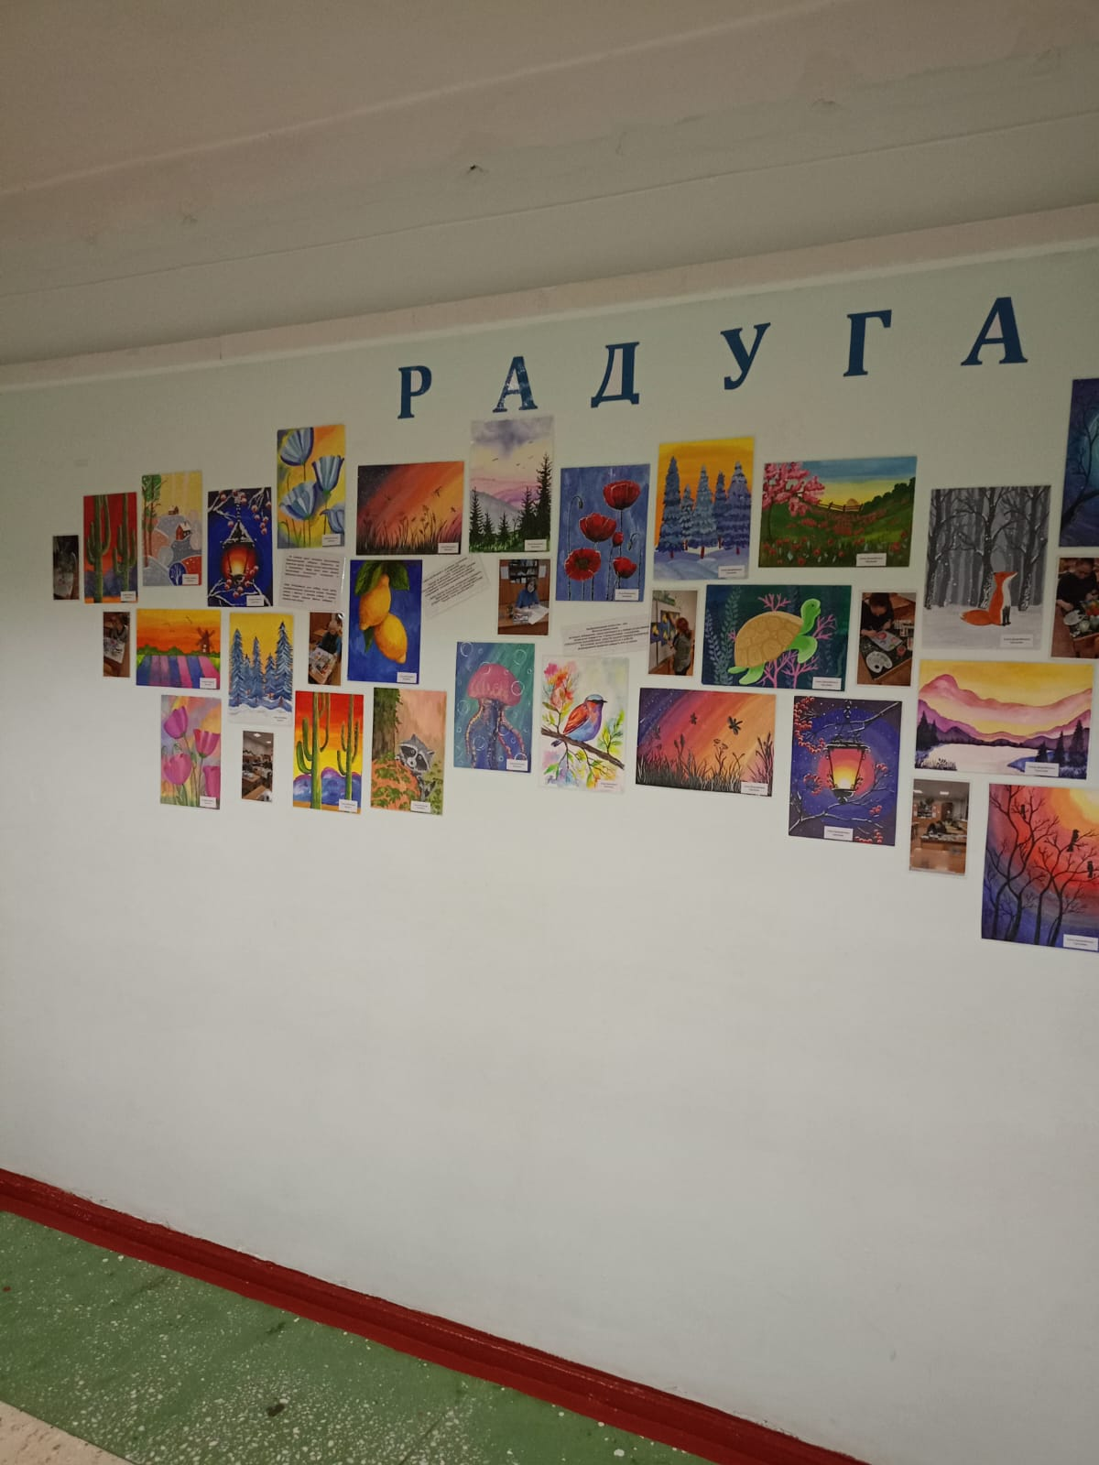
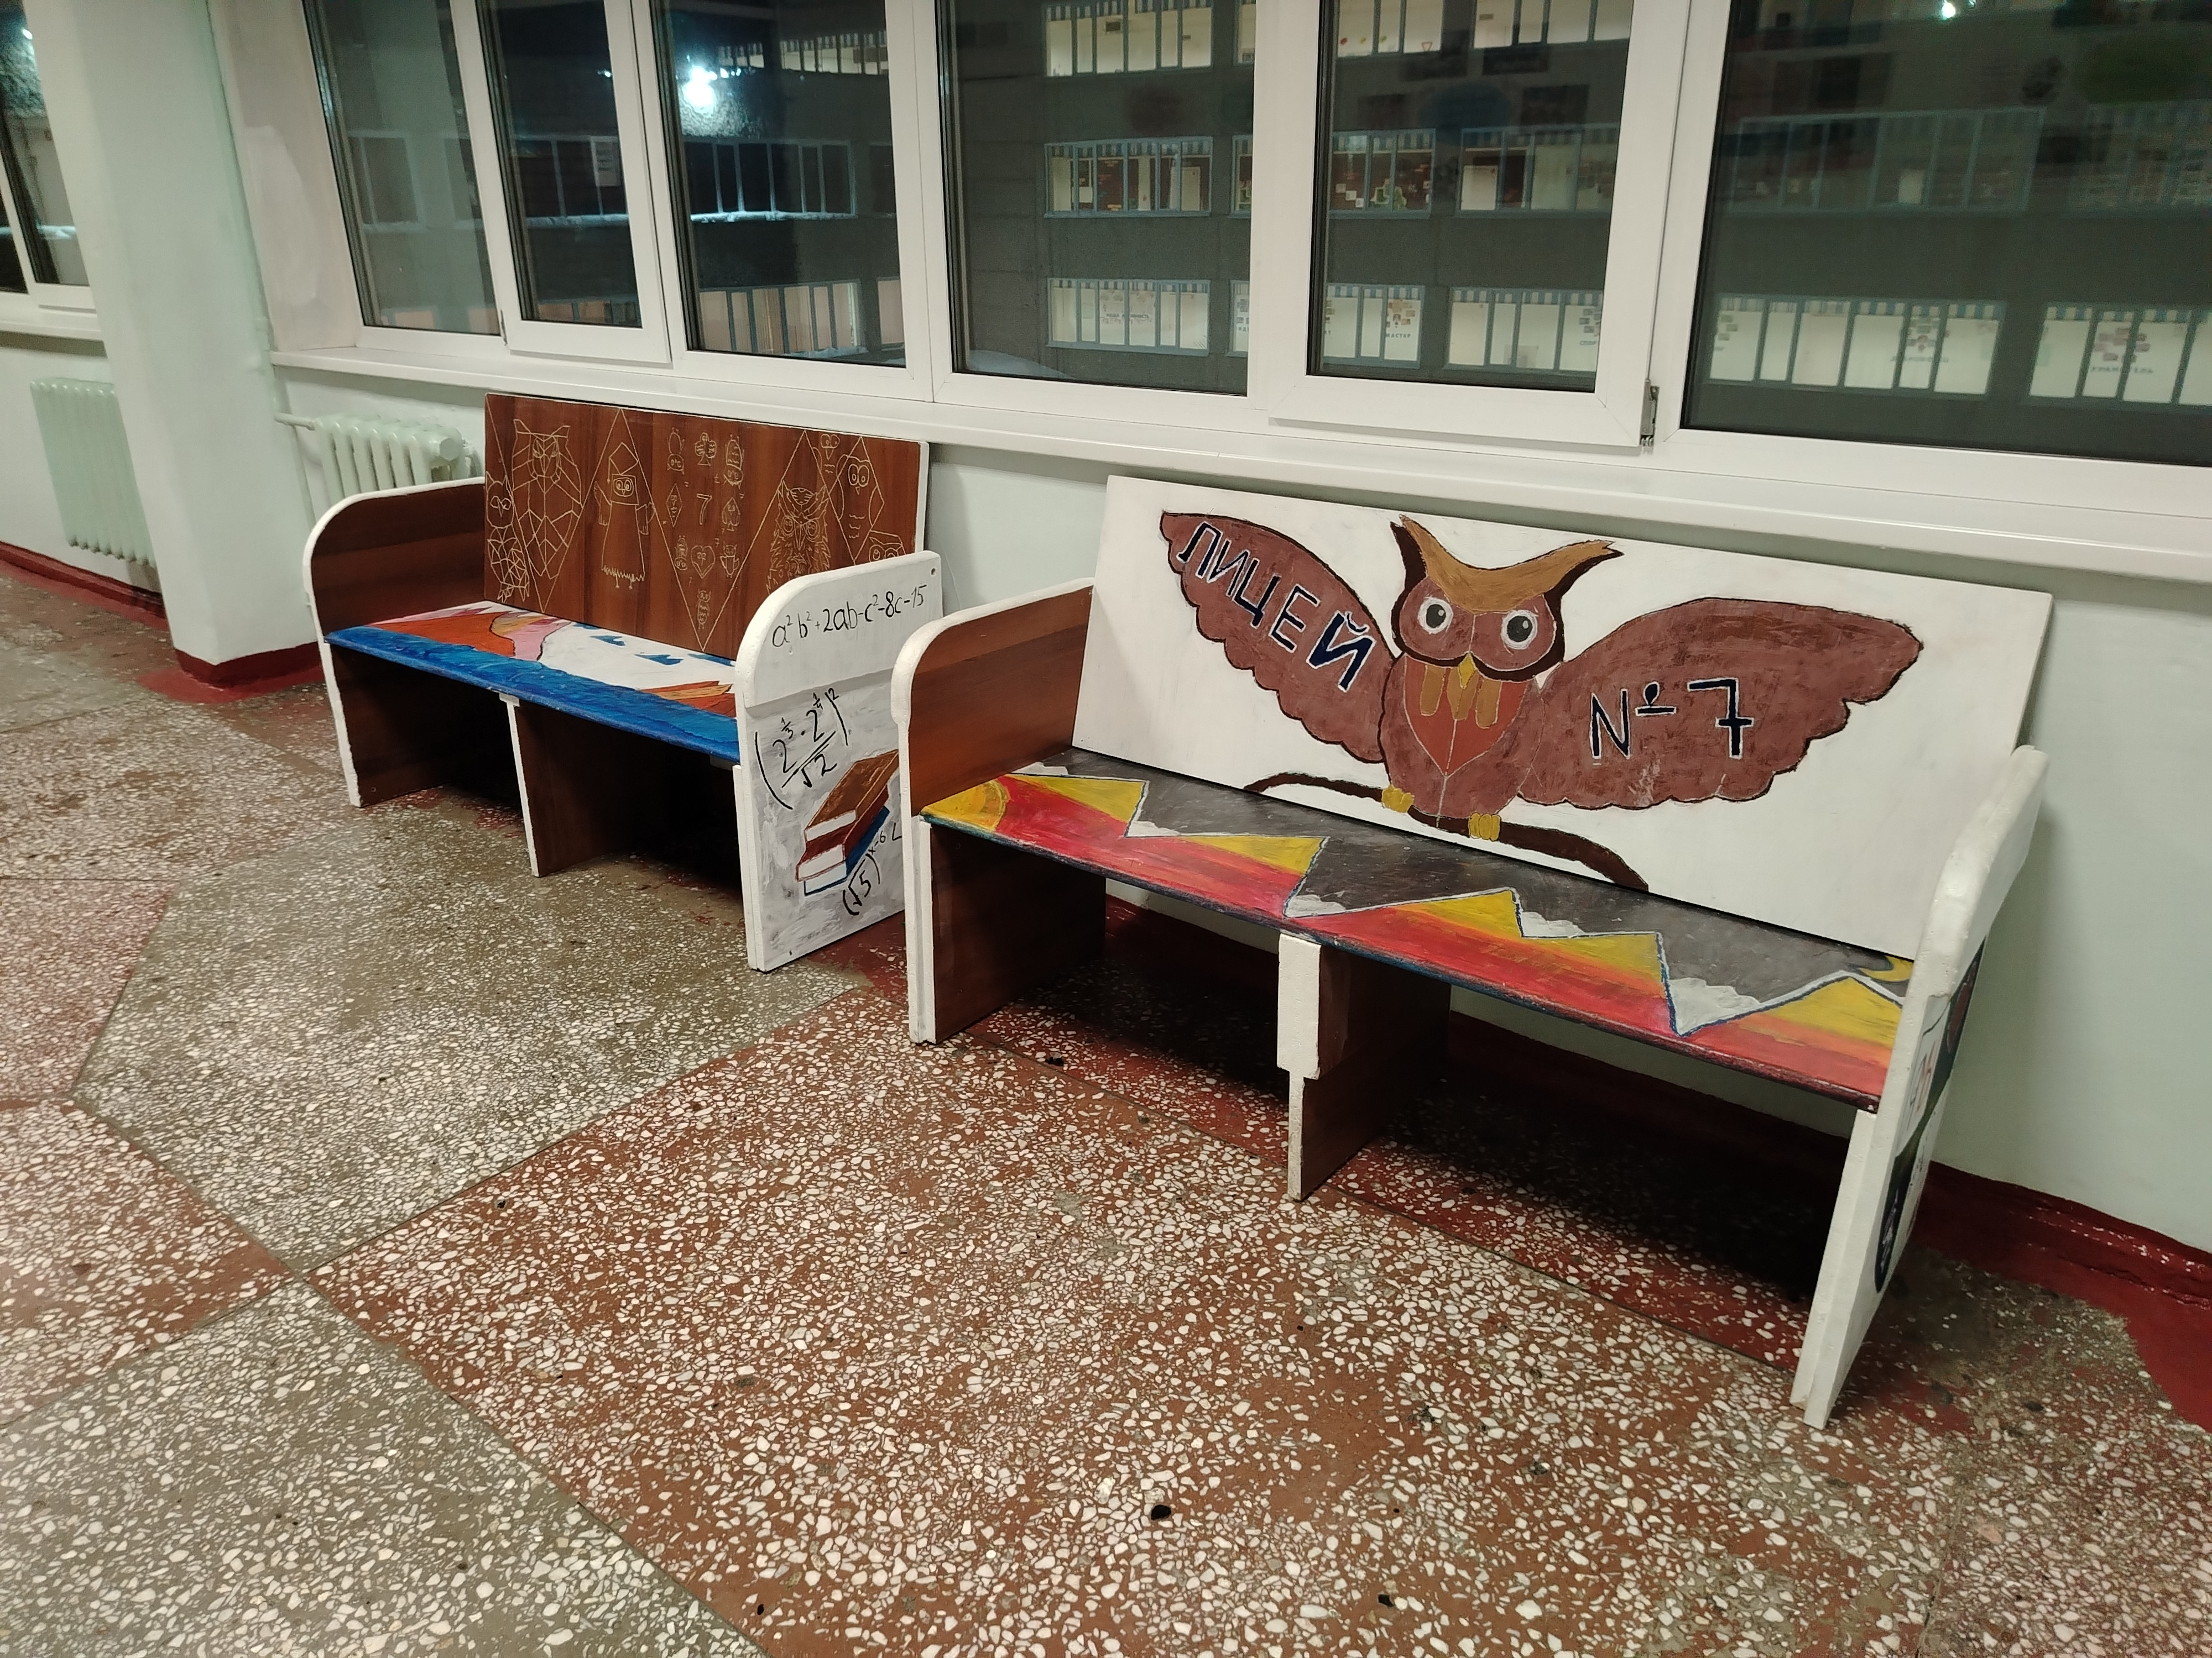
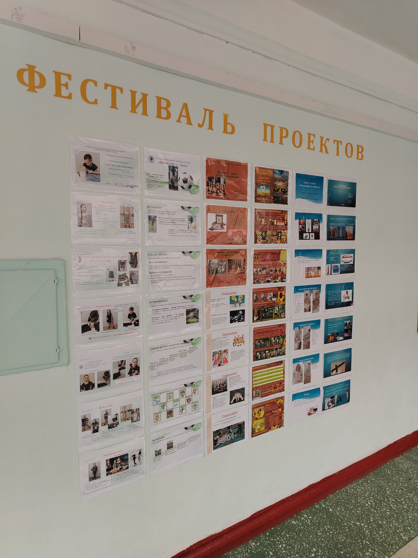
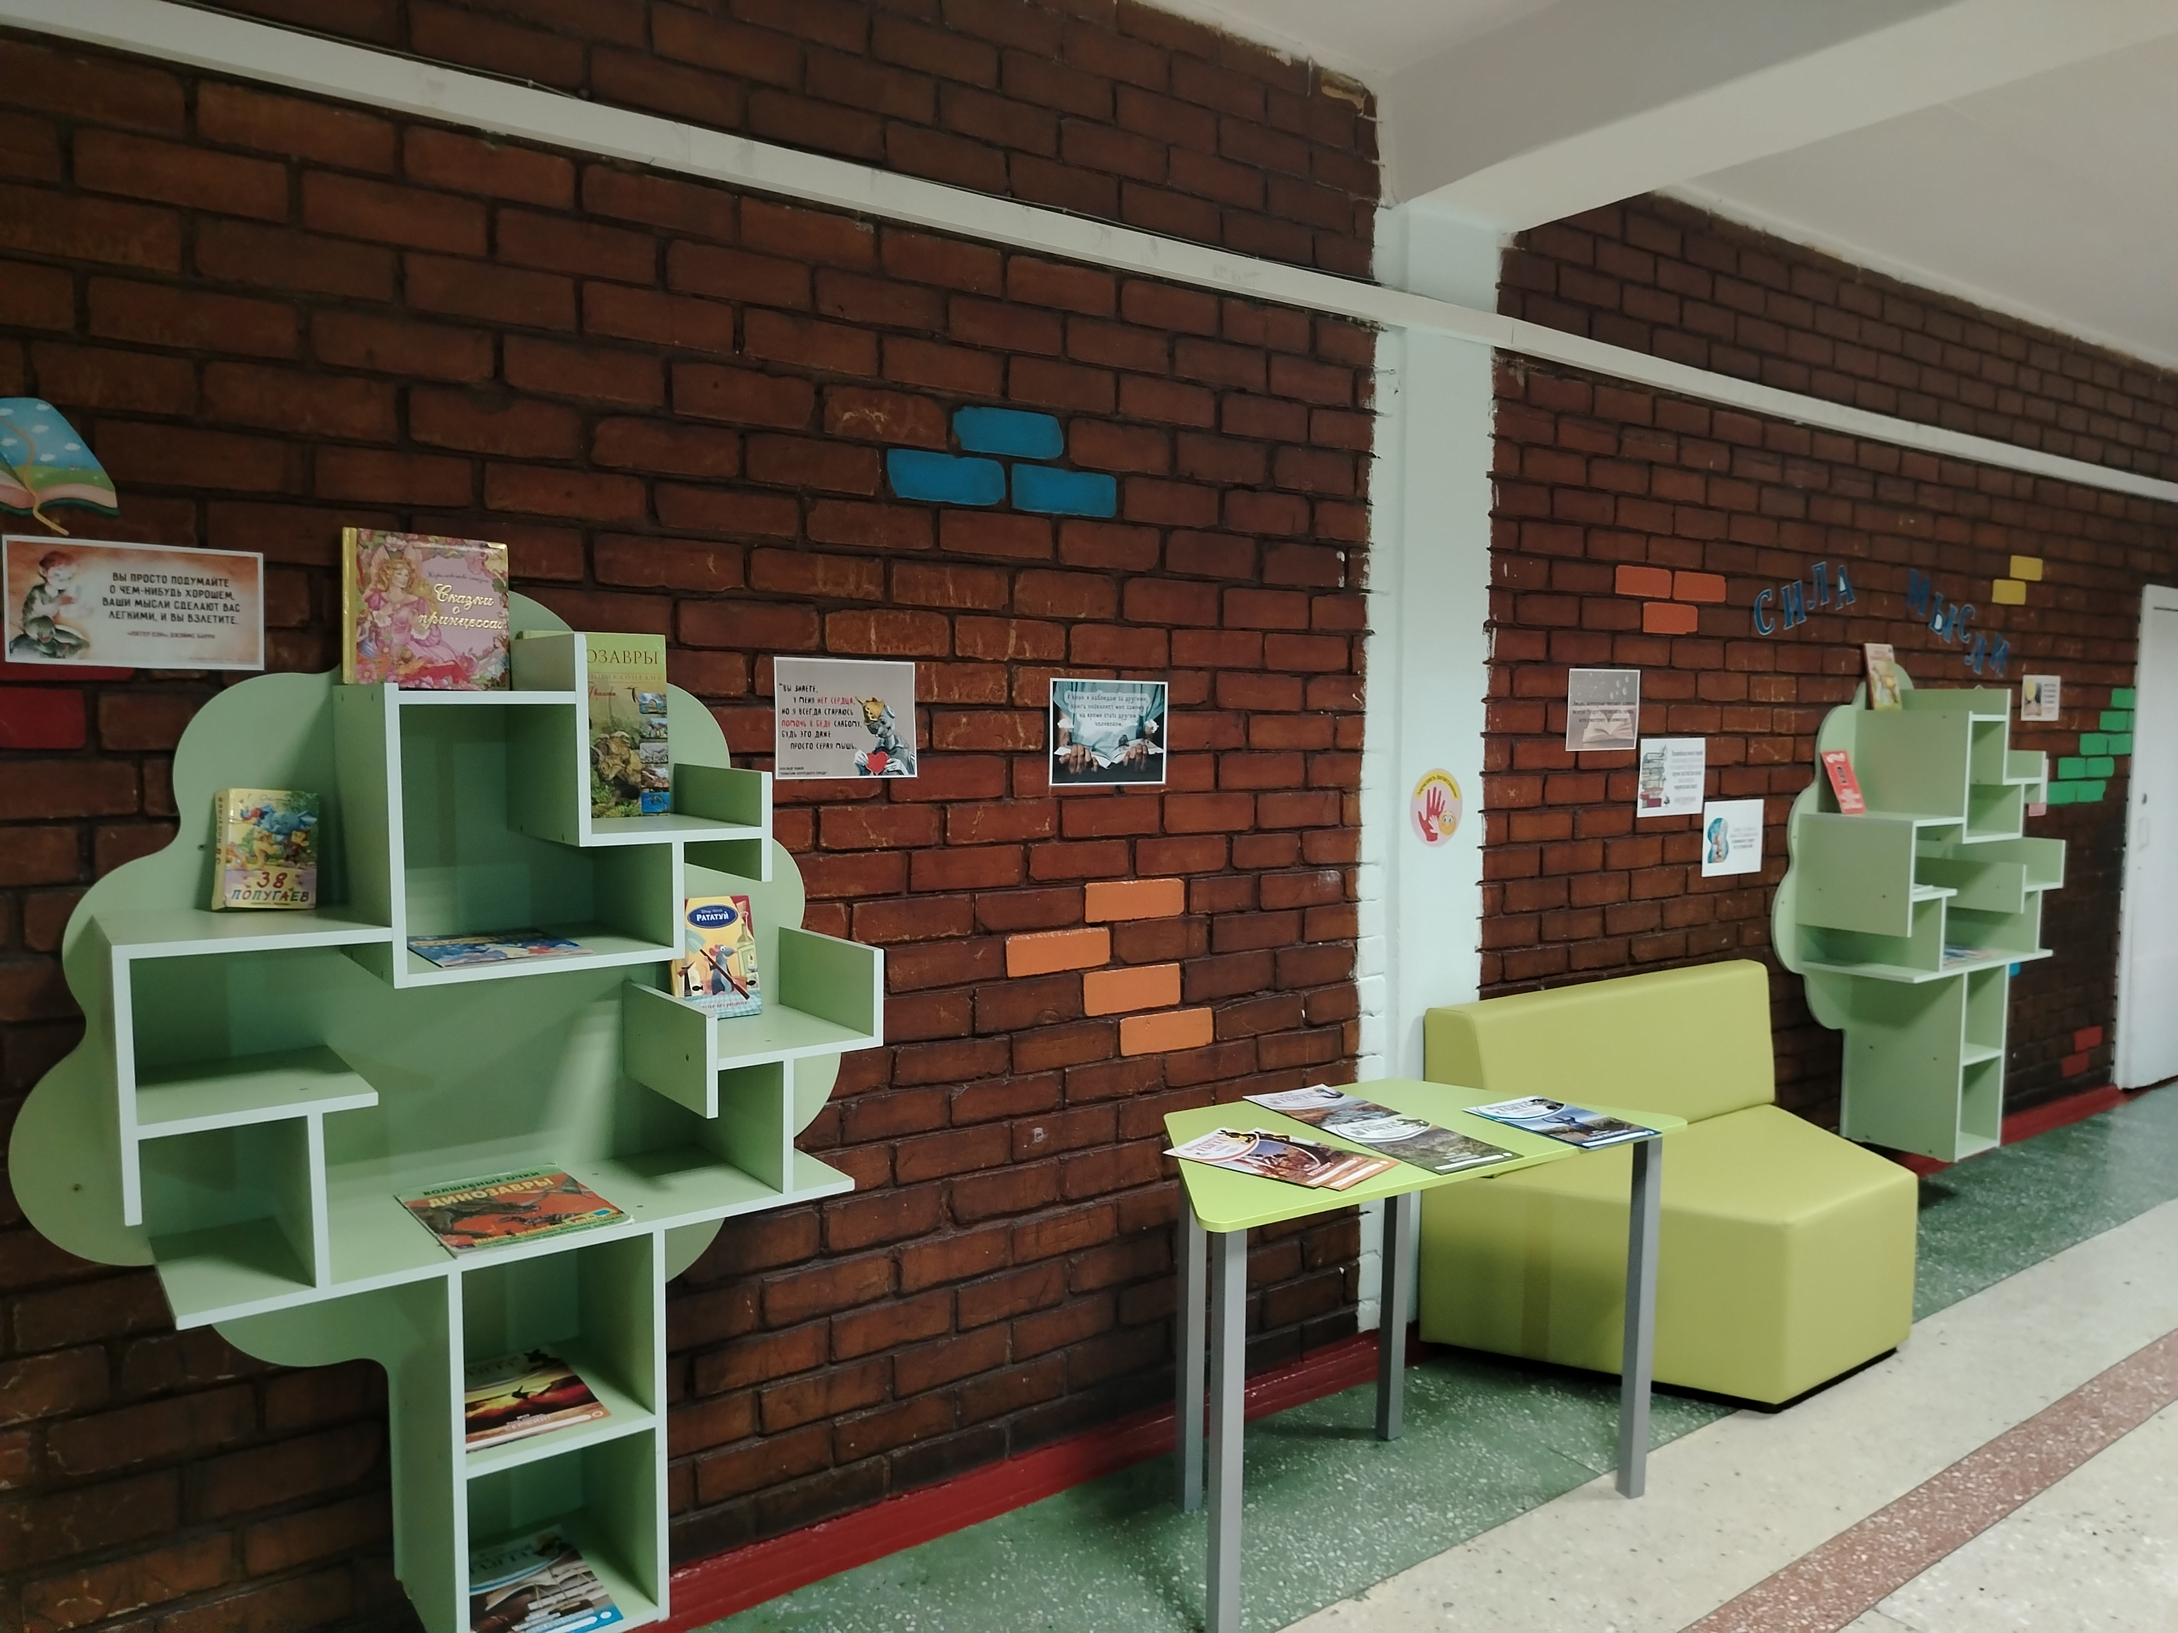
Этажи Успеха

Slide 41
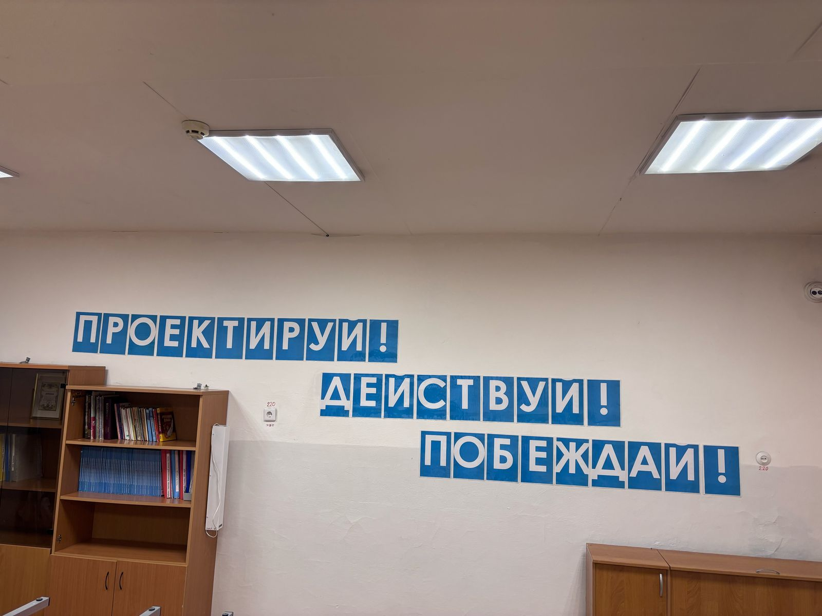
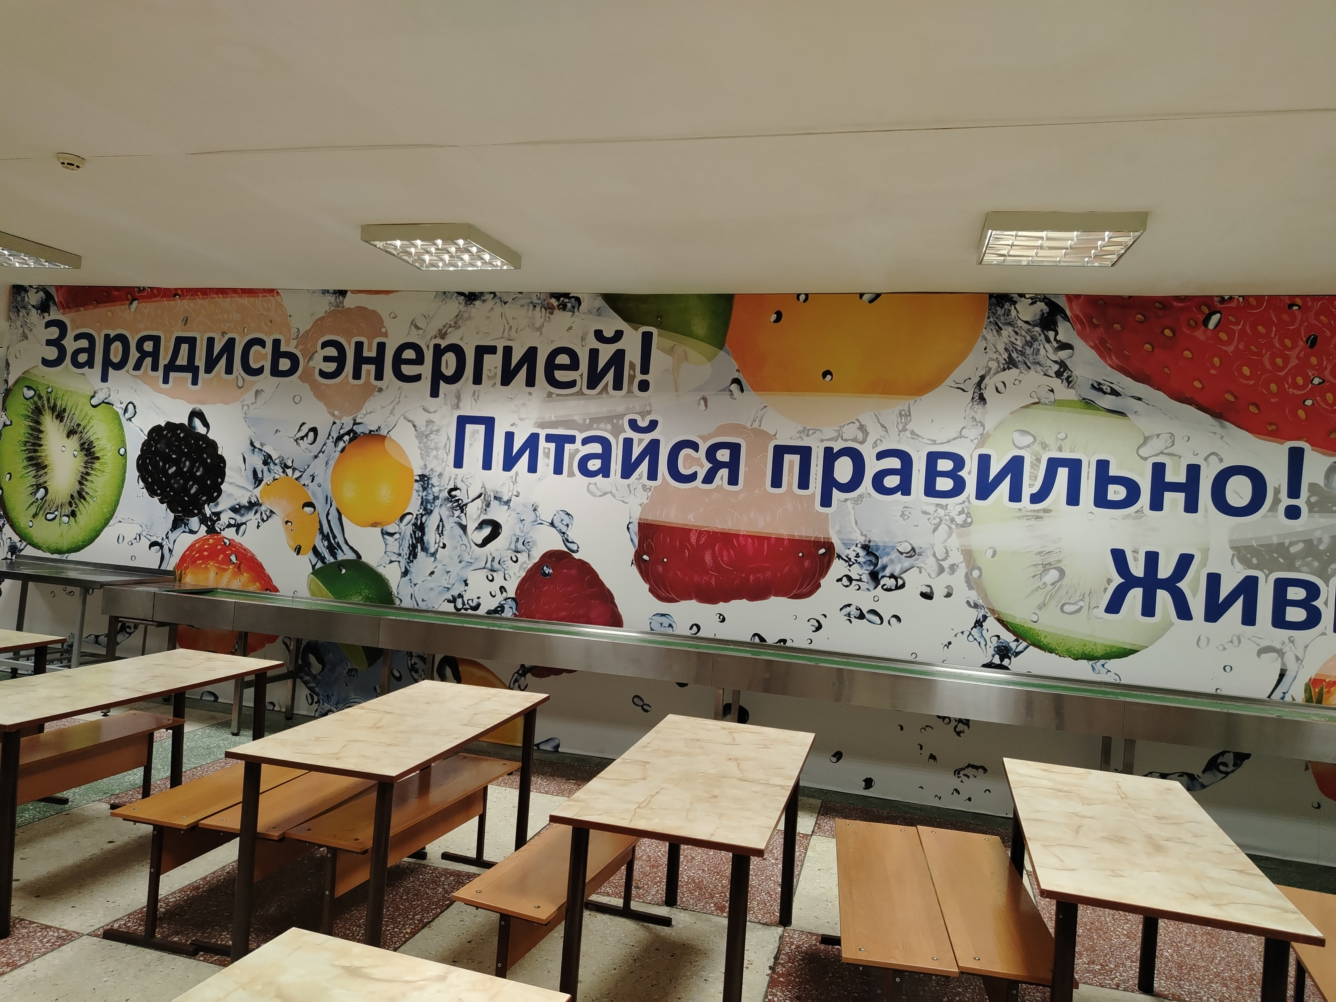
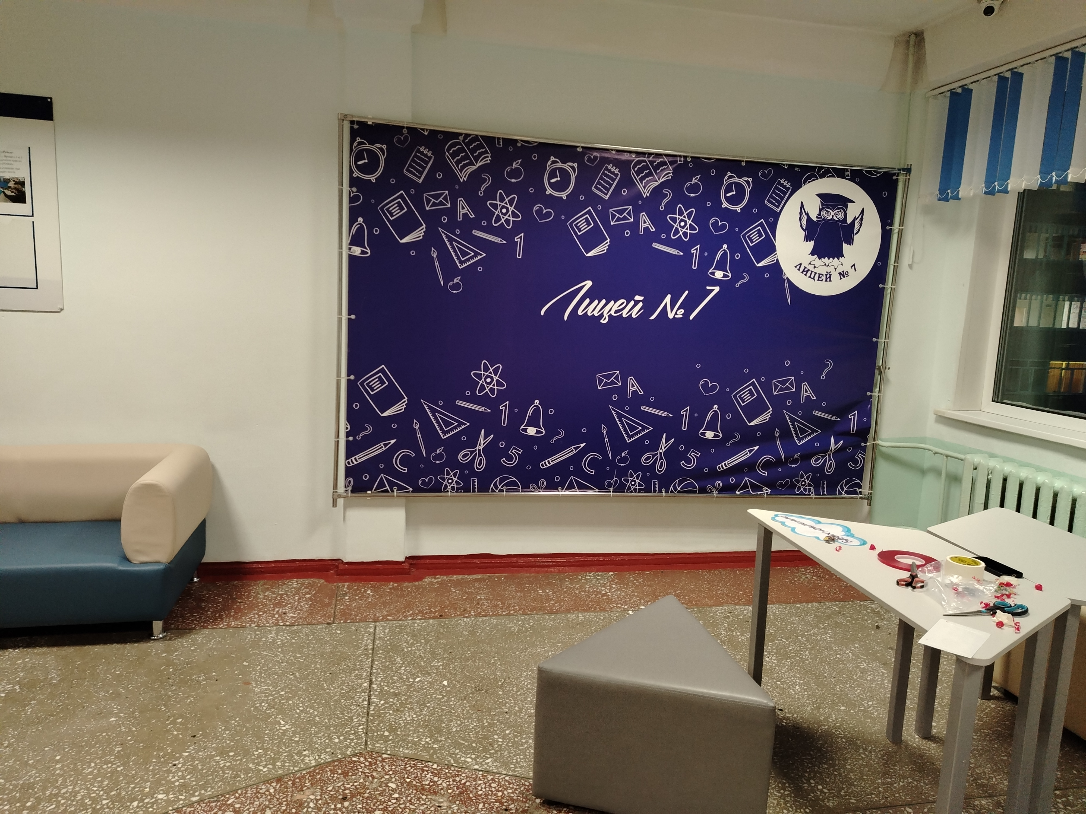
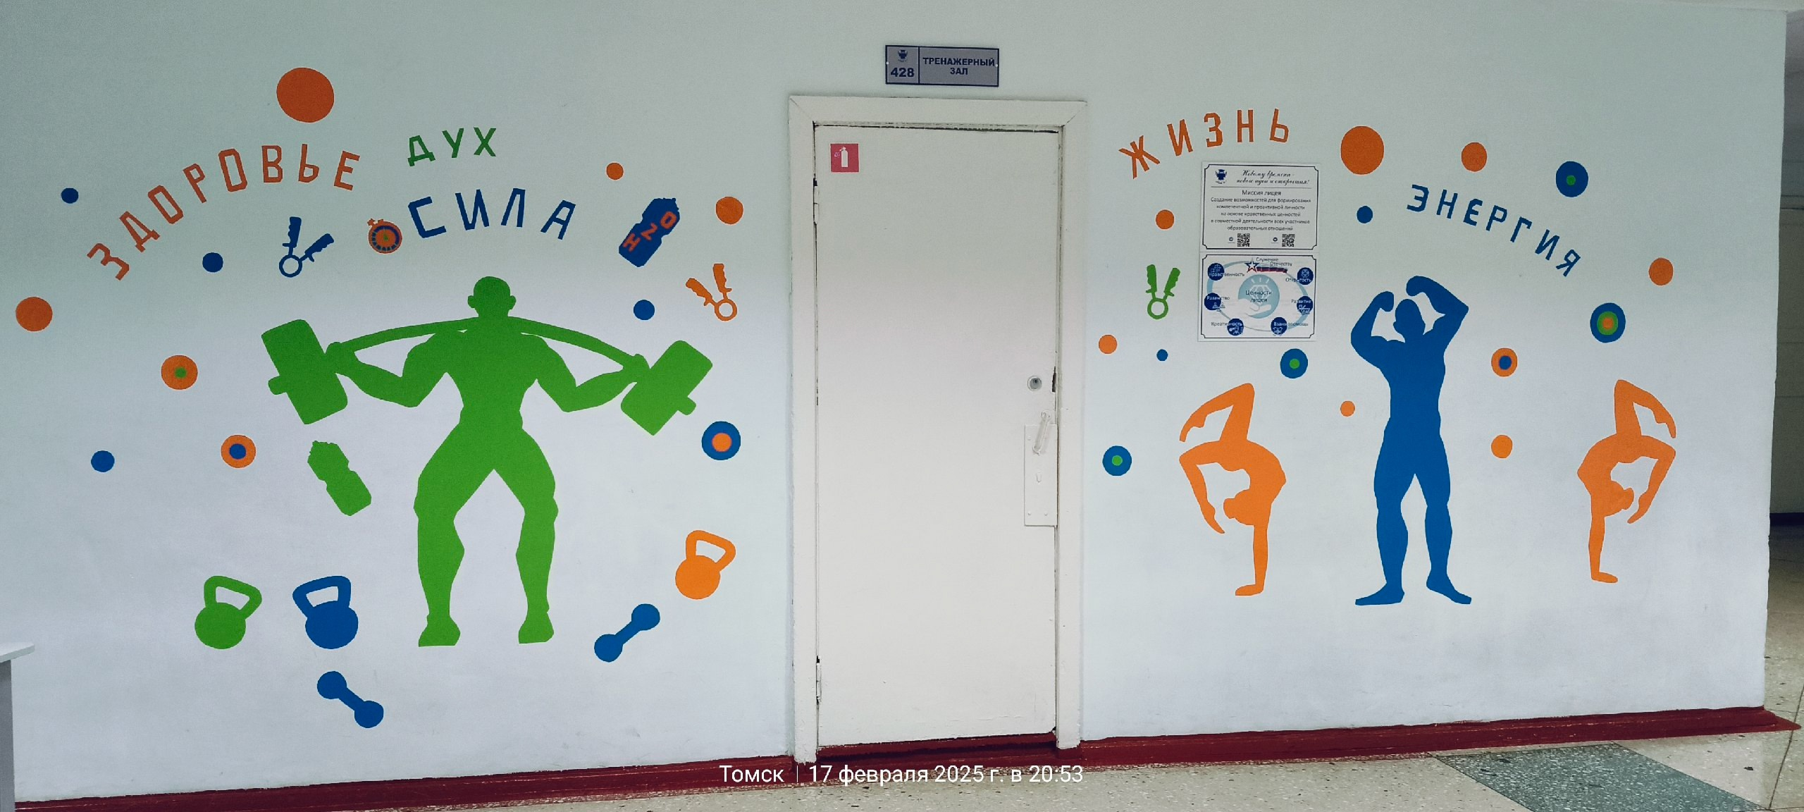
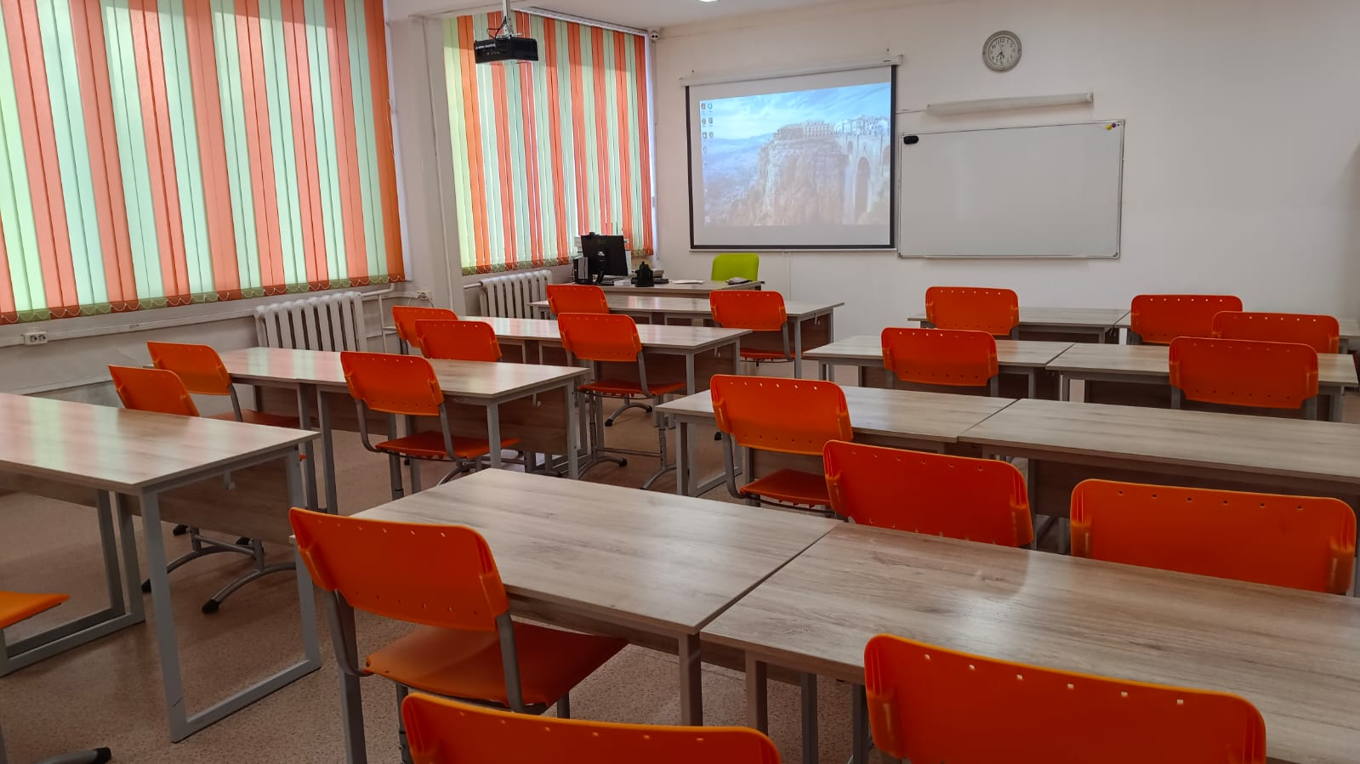
Обновление пространств
#Новому времени – новые идеи и открытия!

Slide 42
9С: универсальная матрица управления
«9С: СЕЙЧАС»
Заполнение своей матрицы
Рефлексия
Результат
Система - в чем?
Событие - где принимал(а) участие? Какое мероприятие провел(а), организовал(а)?
Семья (в понимании лицея) - какой мой вклад в развитие лицея и коллектива?
Чего я достиг(ла) в своем профессиональном развитии,
что нового узнал(а) ,
освоил(а),
принял(а) участие
и другое
#Новому времени – новые идеи и открытия!

Slide 43
«Моя матрица развития»
9С: универсальная матрица управления
Стратегический менеджмент. Универсальная модель
Смыслы
Стратегия
Система
Событие
Свой мир
Счастье
Семья
Сейчас
Салют
#Новому времени – новые идеи и открытия!

Slide 44
9С: универсальная матрица управления
МАОУ лицей №7 г. Томска
ПРЕЗЕНТ-ФЕСТ
«Первые среди лучших:
проектный альбом»
#Новому времени – новые идеи и открытия!

Slide 45
«9С: универсальная матрица управления»
9С: универсальная матрица управления
Инструмент для определения наиболее подходящей стратегии для личностного и профессионального роста, для развития команды и организации
Инструмент для раскрытия внутренних и внешних возможностей (ресурсов)
Инструмент для плана самообразования
Инструмент для проведения событий – родительские собрания, педагогические интенсивы, августовская методическая сессия
#Новому времени – новые идеи и открытия!

Slide 46
«9С: универсальная матрица управления» Продолжение следует…
Система
Уроки по ФГОС, технологии
Непрерывное образование
Смыслы
Миссия лицея, эволюционная цель
Стратегия
Школа Минпросвещения РФ
Событие
Яркие события, которые мотивируют и вдохновляют
Свой мир
Восстановление, ресурсность, жизнестойкость
Счастье
Счастье в деятельности, источники радости и энергии
Семья
Корпоративная культура, единство
Сейчас
Рефлексия, самоанализ, новые, активные формы взаимодействия
Салют
Совместные «празднования» успеха,
«Музей Успеха»
#Новому времени – новые идеи и открытия!

Slide 47


9С: универсальная матрица управления
Смолякова Диана Викторовна
Будем на связи!
Телеграм
Вконтакте
#Новому времени – новые идеи и открытия!

